Slide 1
DINH DƯỠNG VÀ AN TOÀN THỰC PHẨM TRONG TRƯỜNG HỌC
PGS.TS. Bùi Thị Nhung
Trưởng Khoa Dinh dưỡng Học đường và Ngành nghề
Viện Dinh dưỡng

Slide 2
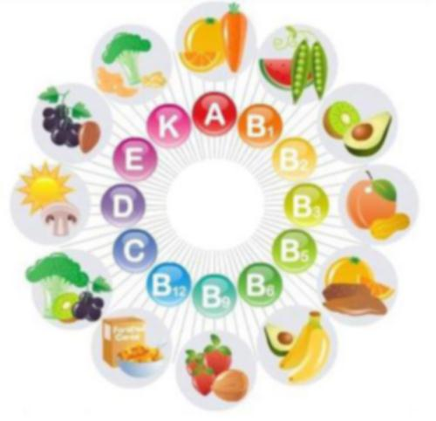
Điều tra SEANUTS: Tình trạng thiếu vi chất dinh dưỡng của trẻ em tiểu học
Thiếu máu
(11.8%)
Dự trữ sắt thấp
(28.8%)
Thiếu vitamin D(46.6% - 58.3%)
Thiếu vitamin A(7.7%)
Micronutrient Deficiency
Vitamin D huyết thanh thấp
(12.1% - 19.9%)
Thiếu vitamin A giới hạn (48.9%)
Cross-sectional survey - National Institute of Nutrition (2011)

Slide 3
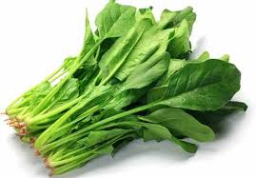
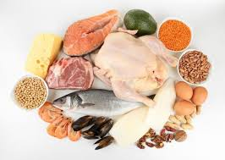
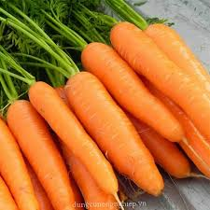
Vitamin A
Vitamin A đóng vai trò quan trọng trong việc duy trì sự toàn vẹn của niêm mạc đường hô hấp và đường tiêu hóa.
Việc sản xuất các kháng thể trên bề mặt niêm mạc có tác dụng trong việc chống lại sự tấn công của vi rút gây bệnh
Thực phẩm giàu vitamin A gồm: gan động vật, lòng đỏ trứng. Các loại rau và trái cây cũng chứa nhiều vitamin A dưới dạng Beta-caroten như: đu đủ, cà rốt, khoai lang, bí ngô, cam, xoài, gấc, bông cải xanh, rau cải bó xôi…

Slide 4
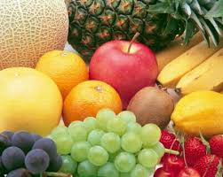
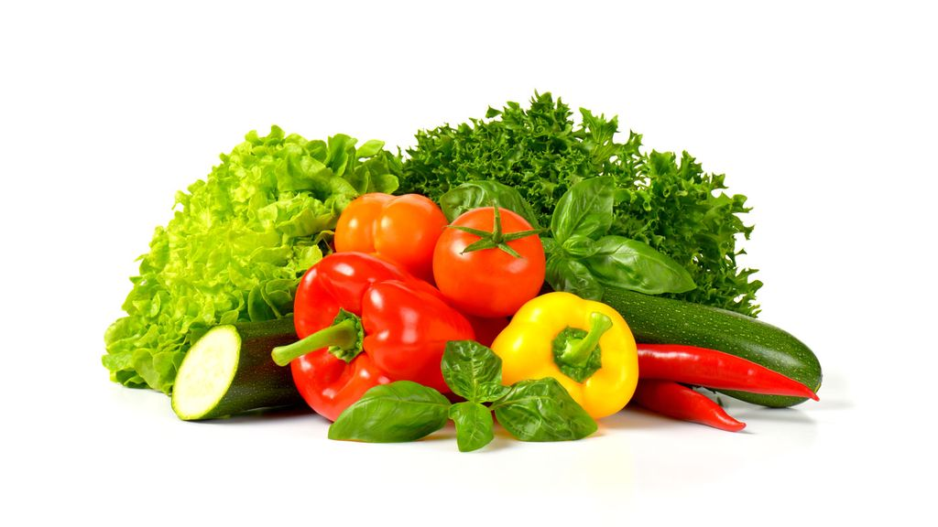
Vitamin C
Vitamin C là một loại vitamin thiết yếu cho hệ thống miễn dịch của cơ thể. Vitamin C hỗ trợ chức năng tế bào cho hệ thống đáp ứng miễn dịch, chức năng hàng rào nội mạc chống lại yếu tố gây bệnh, tăng cường hoạt động dọn dẹp chất gây oxy hóa bảo vệ cơ thể. Thiếu vitamin C làm suy giảm khả năng miễn dịch, dễ bị nhiễm trùng.
Nguồn thực phẩm giàu vitamin C từ hoa quả, trái cây và rau tươi như: cam, quýt, bưởi, ổi, đu đủ, xoài, táo, nho, kiwi, cà chua, súp lơ, củ cải, rau ngót, ớt chuông, rau chân vịt…
Rau cải ngọt: 78.4 mg
Rau súp lơ: 88,1 mg,
Rau giền đỏ: 89 mg; đay: 77 mg
Bưởi (95mg); cam (40 mg), đủ đủ (54 mg).

Slide 5
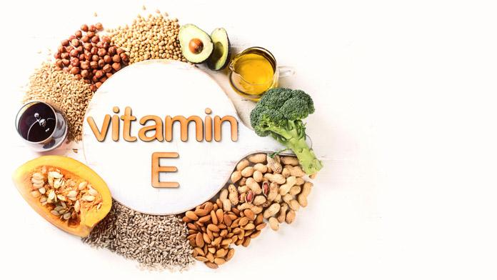
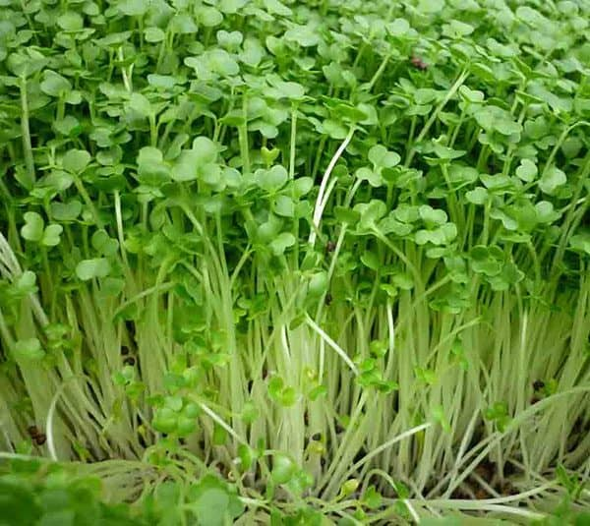
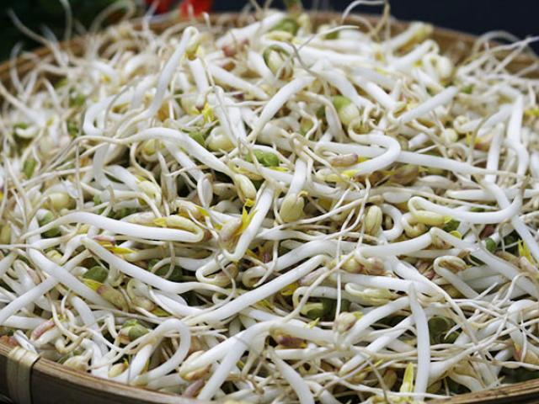
Vitamin E
Vitamin E có thể thúc đẩy sự phát triển của các cơ quan miễn dịch, sự phân hóa của các tế bào.
Thực phẩm giàu vitamin E gồm các loại hạt như hạt hướng dương, các sản phẩm từ đậu nành, lúa mì, giá đỗ, rau mầm, rau chân vịt.....

Slide 6
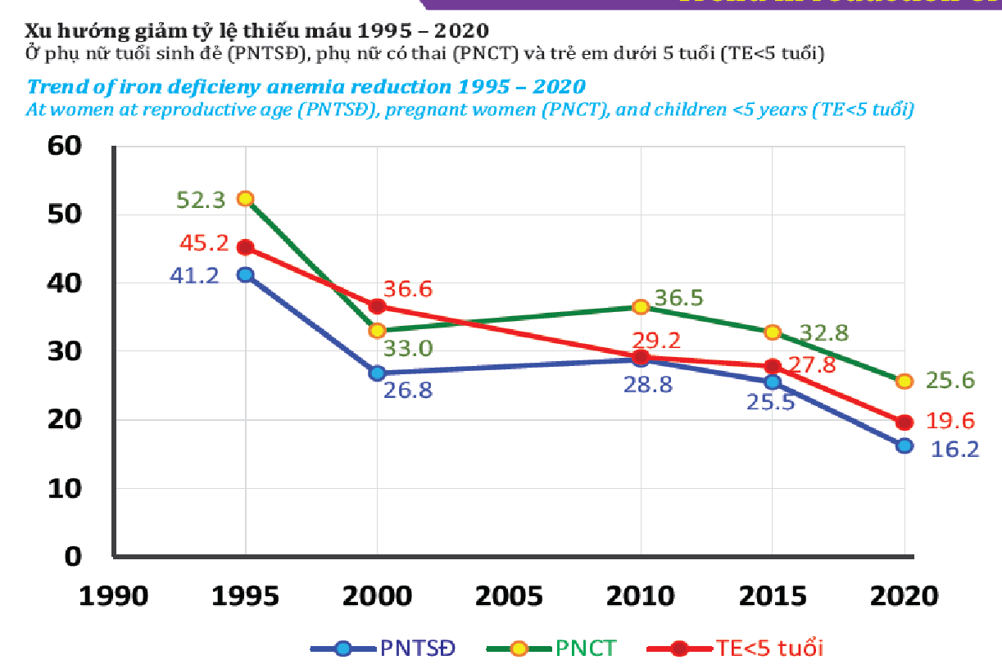
Thiếu máu (1995-2020)

Slide 7
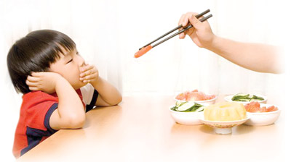
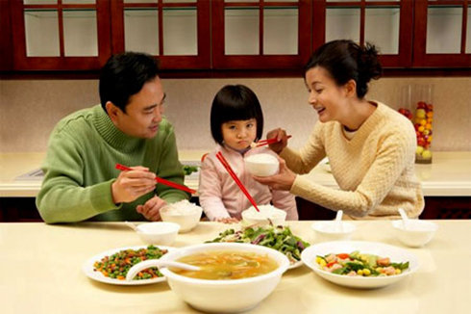
KHI TRẺ BỊ THIẾU MÁU THIẾU SẮT…
Ảnh hưởng tới phát triển thể chất: tăng nguy cơ suy dinh dưỡng, trẻ còi cọc, biếng ăn, chậm lớn, giảm sức đề kháng

Slide 8


KHI TRẺ BỊ THIẾU MÁU THIẾU SẮT…
Ảnh hưởng tới năng lực trí tuệ: Kết quả học tập kém do không tập trung

Slide 9
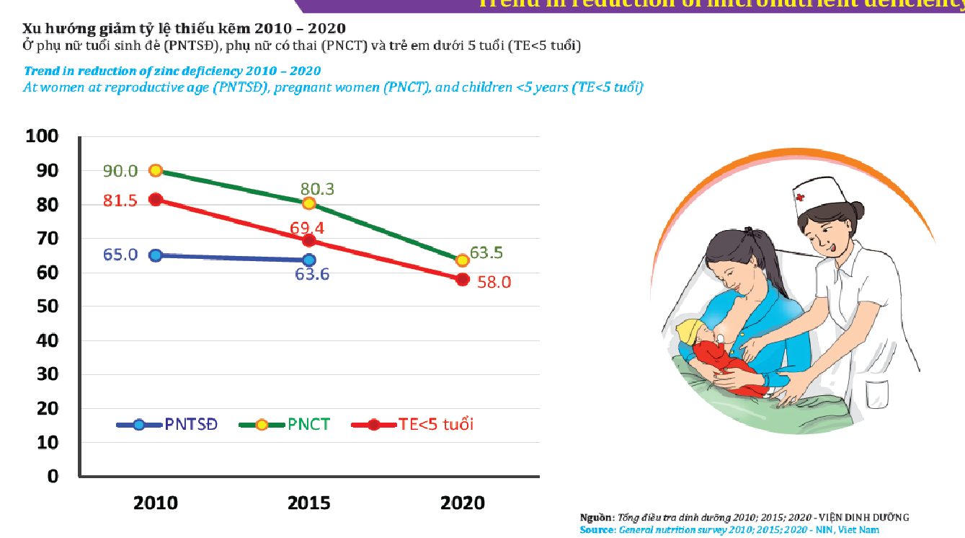
Thiếu kẽm

Slide 10
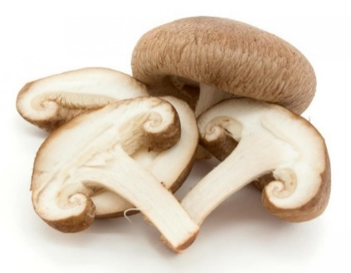
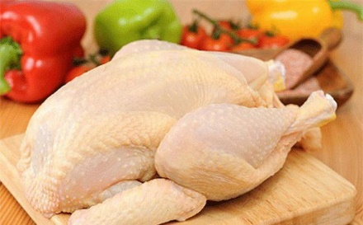
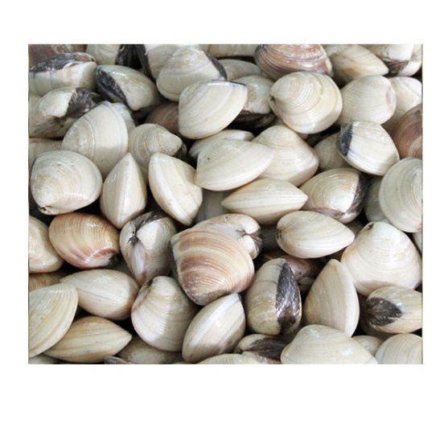
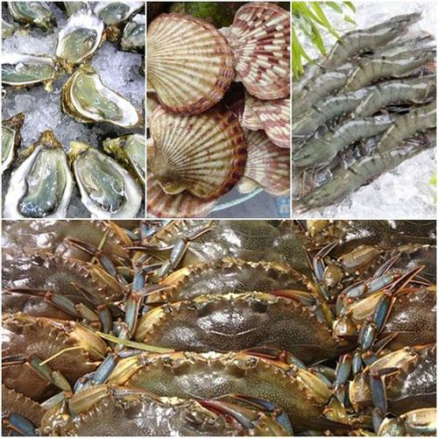
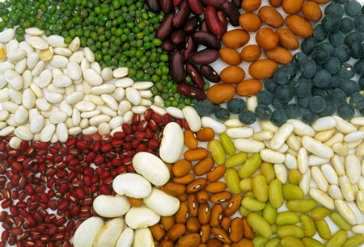
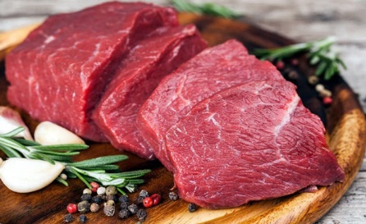
Kẽm
Là thành phần của rất nhiều emzyme khác nhau liên quan đến nhiều hoạt động khác nhau trong cơ thể
Chuyển hóa năng lượng và tổng hợp protein
Giúp mau lành vết thương
Kẽm giúp duy trì hoạt động bình thường của hệ thống miễn dịch.
Các loại thịt gia cầm (gà...) và các loại động vật có vỏ và hải sản như: hàu, cua, sò... là nguồn cung cấp kẽm vô cùng phong phú

Slide 11

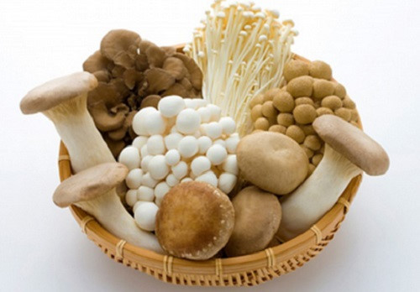
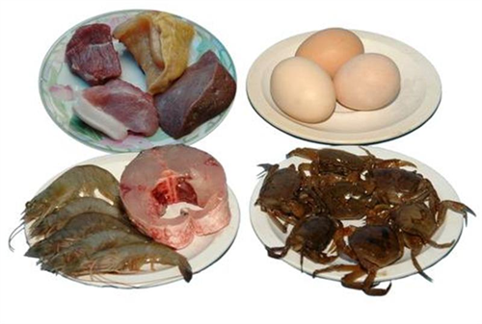
Vitamin D
Vitamin D là một vitamin tan trong chất béo, có liên quan đến các chức năng khác nhau của hệ thống miễn dịch, tiêu hóa, tuần hoàn và thần kinh.
Vitamin D đóng vai trò quan trọng trong hệ miễn dịch nội tại của cơ thể: trẻ em còi xương thường thiếu peptide chống siêu vi khuẩn cathelicidin và hay bị cảm cúm.
Da cần tiếp xúc với ánh nắng mặt trời 15-30 phút mỗi ngày, tăng cường các thực phẩm giàu vitamin D như gan cá, lòng đỏ trứng, cá và các thực phẩm được bổ sung vitamin D (các loại sữa, ngũ cốc)...

Slide 12
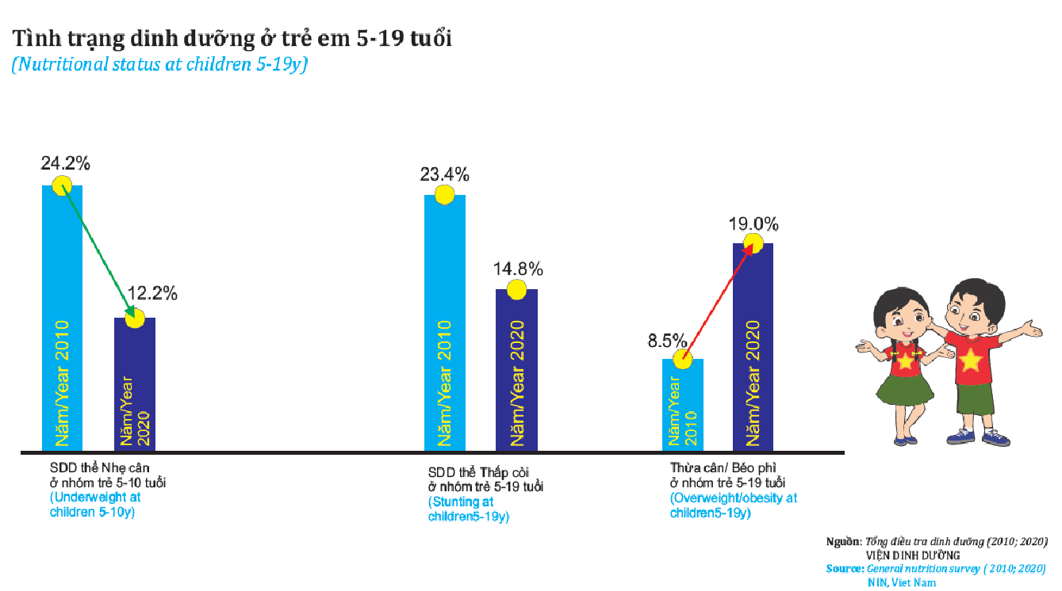
Tình trạng dinh dưỡng ở trẻ em 5-19 tuổi

Slide 13

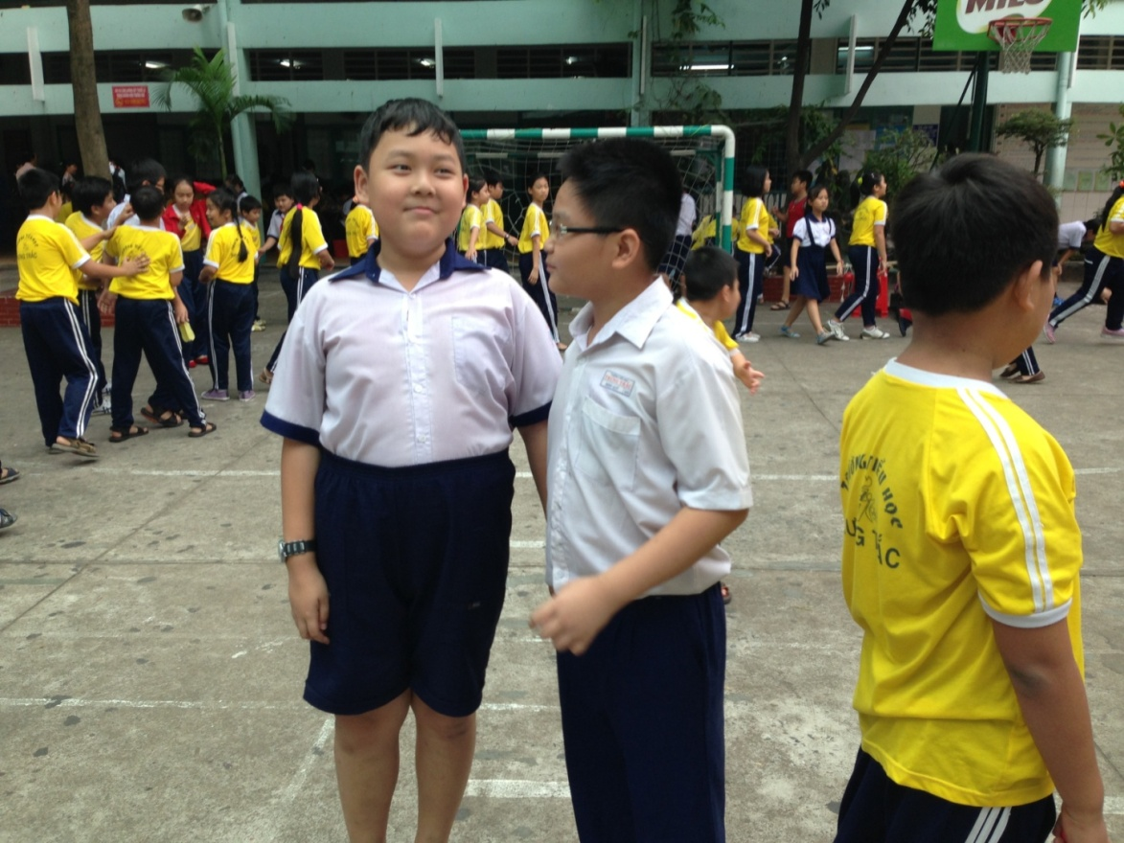
THỪA CÂN BÉO PHÌ TĂNG NHANH TRẺ EM TIỂU HỌC NỘI THÀNH HÀ NÔI
THỪA CÂN, BÉO PHÌ
Tình trạng thừa cân và béo phì ở học sinh tiểu học từ ngoại thành tới thành thị
Thừa cân và béo phì trong học sinh tiểu học ở Hà Nội: tăng từ 7,9% (2003) lên 40,7% (2011).
Thừa cân và béo phì trong học sinh tiểu học ở HCM: tăng từ 9,4% (2003) lên 43% (2011)
Tỷ lệ thừa cân và béo phì của học sinh tiểu ở Hà Nội khu vực thành thị chiếm 37,6% – 44,3%, ở nông thôn chiếm 16,6% – 21,9% (2011)
Viện Dinh dưỡng QG, 2011

Slide 14
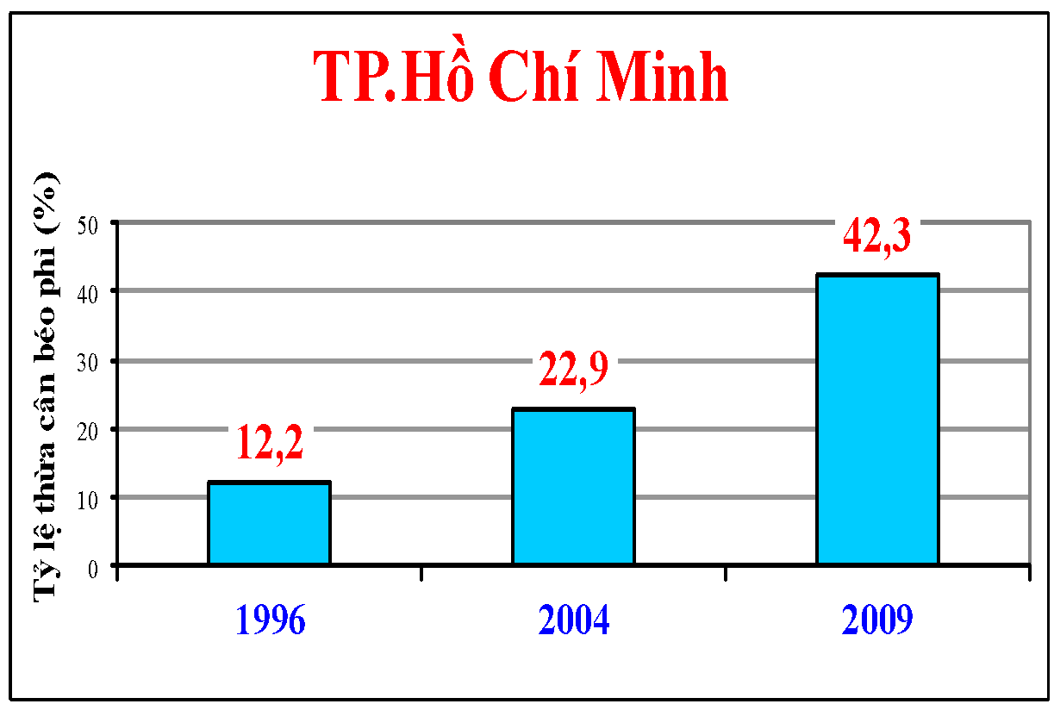
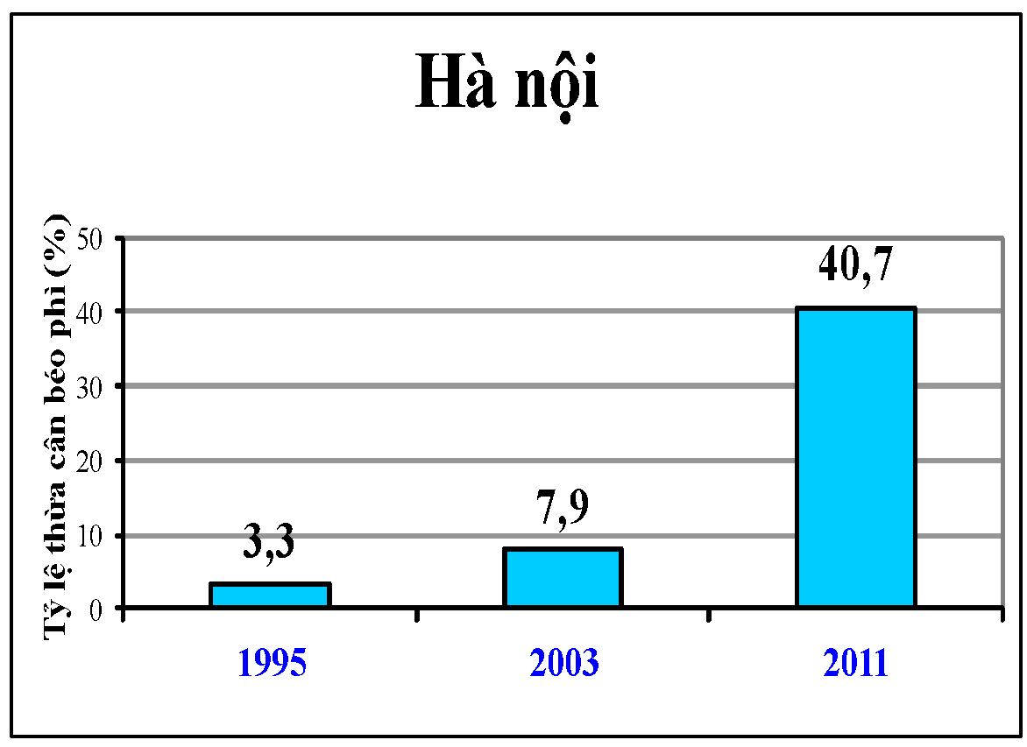
Thừa cân-béo phì của trẻ em tiểu học của một số thành phố lớn ở Việt Nam
Tỷ lệ thừa cân-béo phì ở học sinh tiểu học tại TP. Hồ Chí Minh và Hà Nội
[3] Trần Thị Hồng Loan (1998) Luận án thạc sĩ dinh dưỡng cộng đồng. [4] Nguyễn Thị Kim Hưng (2004) Báo cáo đề tài nhánh cấp nhà nước K.C10.05. [5] Lê Khánh Hòa (1996) Luận văn Thạc sĩ Dinh dưỡng cộng đồng, [6] Lê Thị Hải (2004) Báo cáo kết quả nghiên cứu đề tài cấp bộ.
[7] Buifi Thị Nhung (2012) Báo cáo tình hình thừa cân béo phì tại Hà Nội

Slide 15
TÌNH HÌNH THỪA CÂN, BÉO PHÌ CỦA HỌC SINH TẠI 2 TRƯỜNG TIỂU HỌC TP. HCM (2012)

Slide 16
THỰC TRẠNG TÌNH TRẠNG DINH DƯỠNG CỦA HỌC SINH TIỂU HỌC Ở ĐÀ NẴNG
(Kết quả khảo sát trên 2 trường tiểu học ở Đà Nẵng năm 2013)
Trường Trần Văn Ơn
Trường Nguyễn Phan Vinh
Thừa cân, béo phì: 55,3%
Thừa cân, béo phì: 37,3%

Slide 17
TÌNH HÌNH THỪA CÂN, BÉO PHÌ CỦA TRẺ EM CỦA 2 TRƯỜNG TIỂU HỌC NỘI THÀNH HẢI PHÒNG NĂM 2014
Trường Trần Văn Ơn
Trường Đinh Tiên Hoàng
Thừa cân: 19.2%
Béo phì: 24.8%
0,7%
Thừa cân: 31.1%
Béo phì: 24.4%
%
Chung cho cả 2 trường:
Thừa cân: 25.8%
% Béo phì: 24.6%

Slide 18
Kết quả điều tra năm 2017-2018
Kết quả điều tra trên 75 trường (Tiểu học, THCS và THPT) thuộc 25 xã/phường của TP Hà Nội, TP Hồ Chí Minh, Thái Nguyên, Nghệ An và Sóc Trăng cho thấy:
Học sinh tiểu học ở thành phố có tỉ lệ thừa cân béo phì rất cao 41,9% và nông thôn 17,8%, tỉ lệ thấp còi tương ứng là 3,9% và 10,7%.
Học sinh trung học cơ sở thì thừa cân béo phì là 30,5% ở thành thị và ở nông thôn là 11,2%, mặc dù vậy tỉ lệ thấp còi lên tới 20,1% ở nông thôn và 3,8% ở thành thị.

Slide 19
HẬU QUẢ CỦA THỪA CÂN BÉO PHÌ Tỷ lệ rối loạn mỡ máu ở trẻ em béo phì: Điều tra 2011 trên 500 trẻ béo phì

Slide 20
MỠ NỘI TẠNG VÀ ĐỀ KHÁNG INSULIN
Tế bào mỡ nội tạng làm tăng tổng hợp yếu tố hoại tử mô TNFα gây đề kháng insulin
Chế độ ăn có chỉ số đường huyết cao cũng làm tăng tổng hợp TNFα
Chế độ ăn có lượng mỡ cao làm tăng tổng hợp tế bào mỡ nội tạng

Slide 21
NGUYÊN NHÂN THỪA CÂN, BÉO PHÌ
Ăn thức ăn nhanh, chế biến sẵn, thức ăn có chỉ số đường huyết cao
Chế độ ăn không hợp lý: Thừa năng lượng, chất đạm, thiếu vi chất
Ít hoạt động thể lực
Cha, mẹ, ông, bà thích trẻ bụ bẫm
THỪA CÂN, BÉO PHÌ

Slide 22
Nguyên nhân của gánh nặng kép về dinh dưỡng ở lứa tuổi học đường
Chế độ nuôi dưỡng chưa hợp lý: Chế độ ăn không cân bằng, không đa dạng
Trẻ thích ăn thức ăn chế biến sẵn, thức ăn có nhiều chất béo
Trẻ không thích ăn cá, tôm, cua, hải sản
Trẻ không thích ăn rau
Thiếu hoạt động thể lực

Slide 23
TIÊU CHUẨN HÓA BỮA ĂN HỌC ĐƯỜNG (School Nutrition Guiderline)
MỸ
ANH
Bữa sáng: 1/3 nhu cầu năng lượng và các chất dinh dưỡng của ngày
Bữa trưa: 1/3 nhu cầu năng lượng và các chất dinh dưỡng của ngày
Quy định về vi chất, lượng muối, chất béo…
Bữa trưa chiếm 30% tổng năng lượng
Protein 30%
Chất béo 35%
Canxi 25%
Sắt 35%
Quy định về đồ ăn bán ở căng tin…
Smart snack

Slide 24
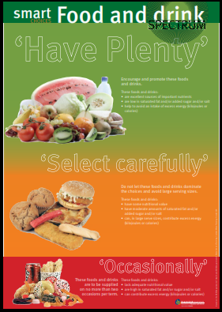

ÚC
SMART choice
SMART move
Dư án PEACH: Kết nối giữa cha mẹ và nhà trường bằng tư vấn qua internet: skype, chat, email….

Slide 25
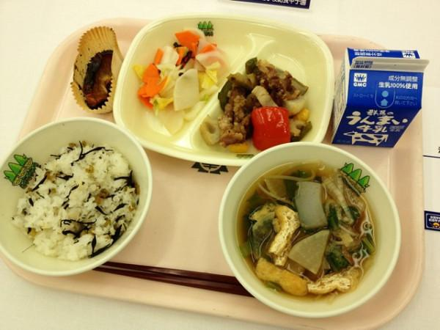
KINH NGHIỆM CỦA NHẬT BẢN
Tiêu chuẩn hóa bữa ăn học đường, luật dinh dưỡng học đường năm 1954
Thực đơn đa dạng, hợp lý: Trên 10 loại thực phẩm
Giáo dục dinh dưỡng, luật về giáo dục dinh dưỡng năm 2005
Giáo viên dinh dưỡng trong trường học
Sữa học đường
Kết hợp với chương trình giáo dục thể chất

Slide 26
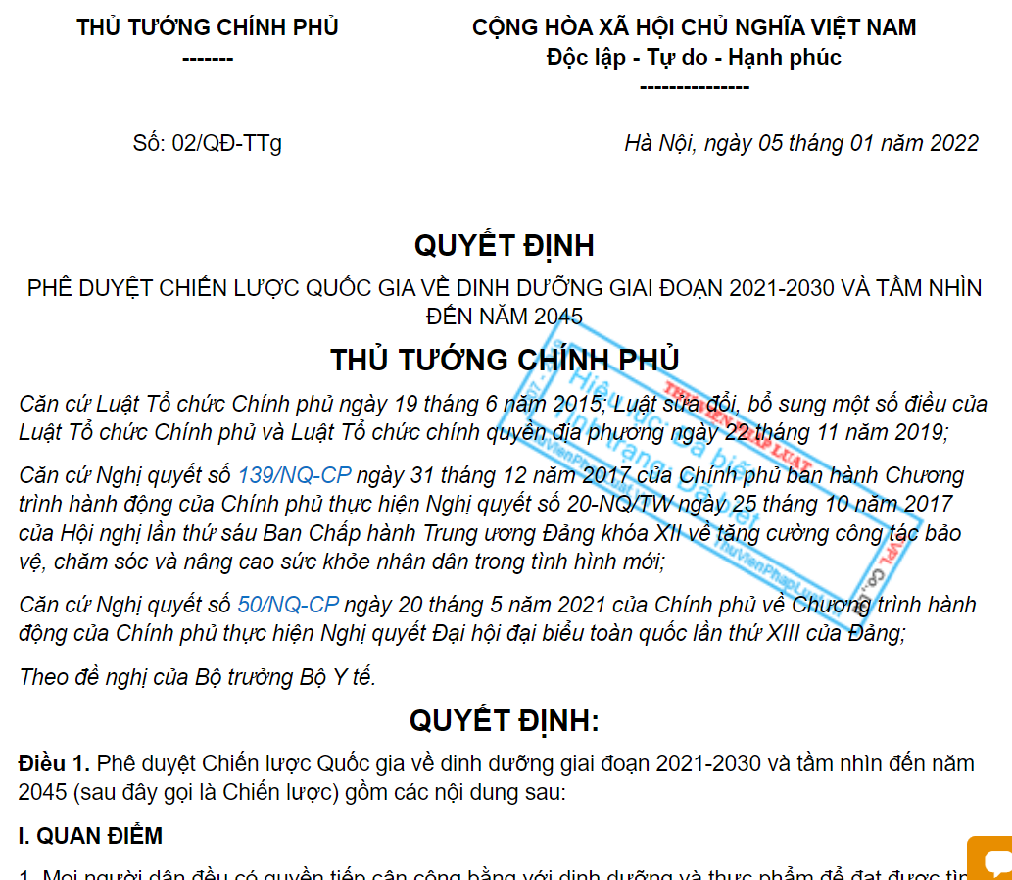
Chiến lược Quốc gia về Dinh dưỡng 2021-2030
Thủ tướng CP phê duyệt ngày 05/01/2022

Slide 27
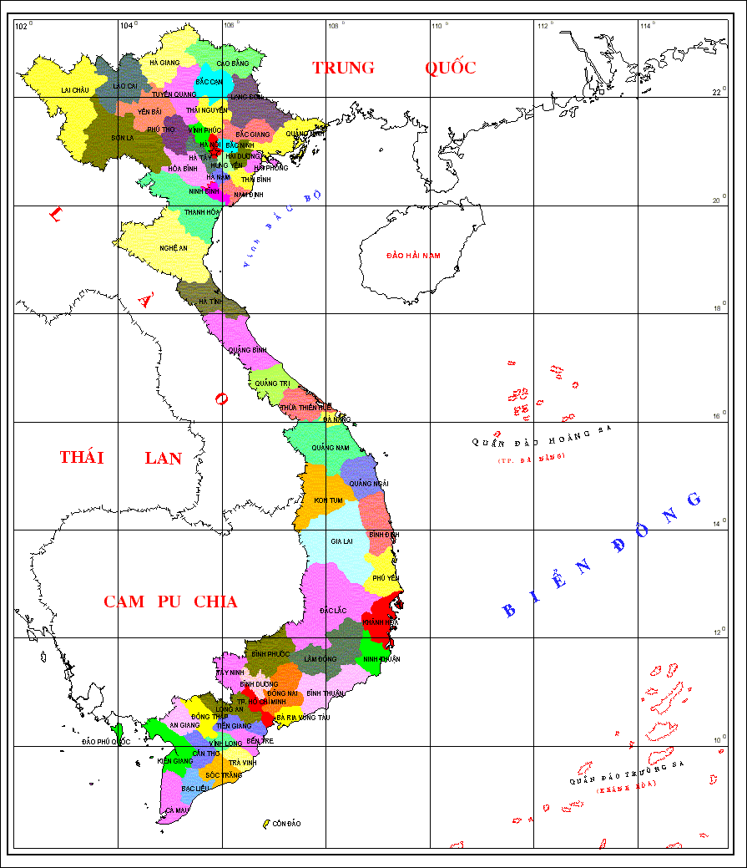
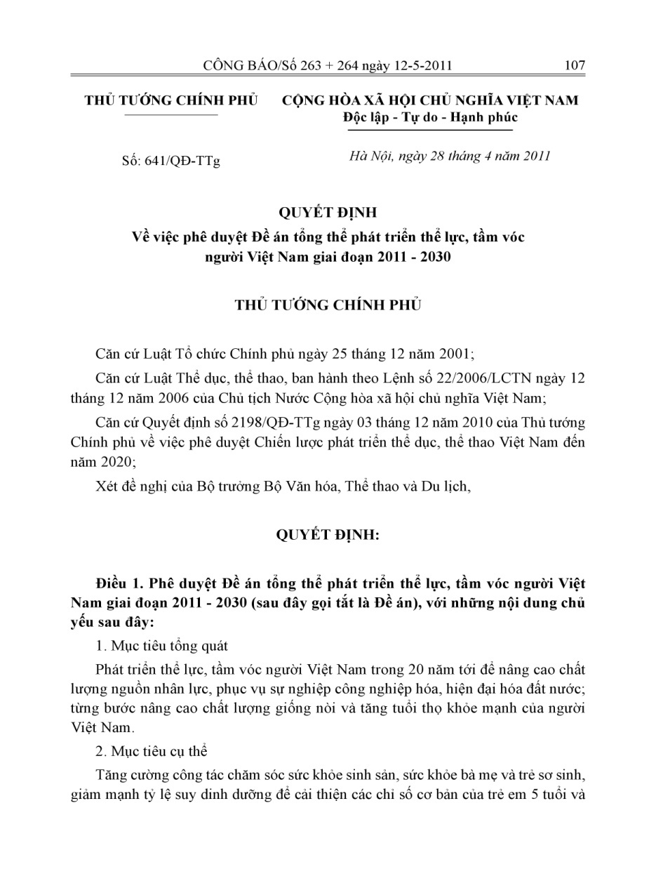
Đề án tổng thể phát triển thể lực, tầm vóc người Việt Nam giai đoạn 2011 – 2030 (đề án 641)

Slide 28
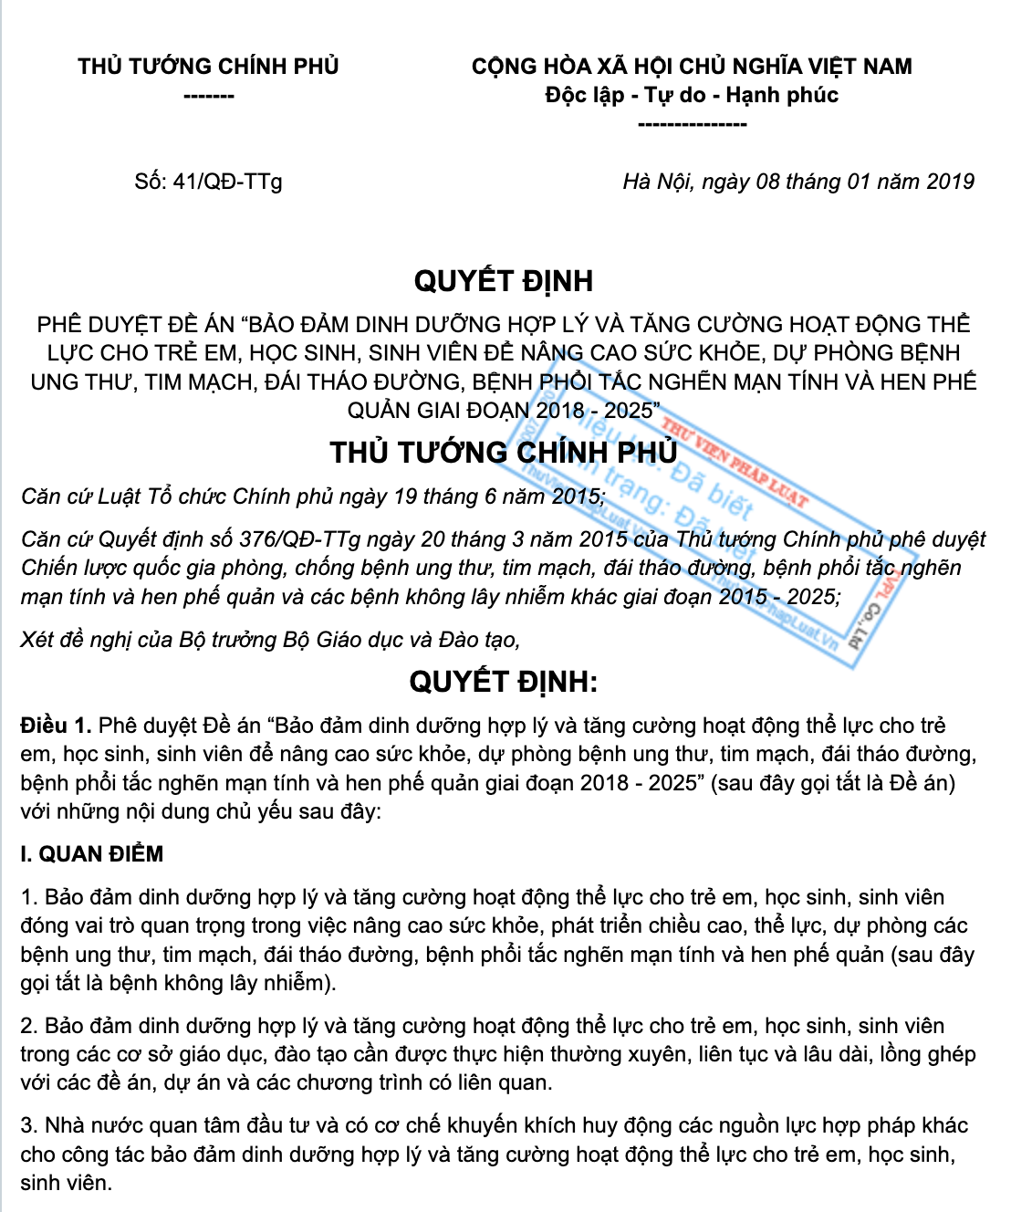
ĐỀ ÁN “BẢO ĐẢM DINH DƯỠNG HỢP LÝ VÀ TĂNG CƯỜNG HOẠT ĐỘNG THỂ LỰC CHO TRẺ EM, HỌC SINH, SINH VIÊN ĐỂ NÂNG CAO SỨC KHỎE, DỰ PHÒNG BỆNH UNG THƯ, TIM MẠCH, ĐÁI THÁO ĐƯỜNG, BỆNH PHỔI TẮC NGHẼN MẠN TÍNH VÀ HEN PHẾ QUẢN GIAI ĐOẠN 2018 - 2025”
Thủ tướng CP phê duyệt ngày 08/01/2019

Slide 29
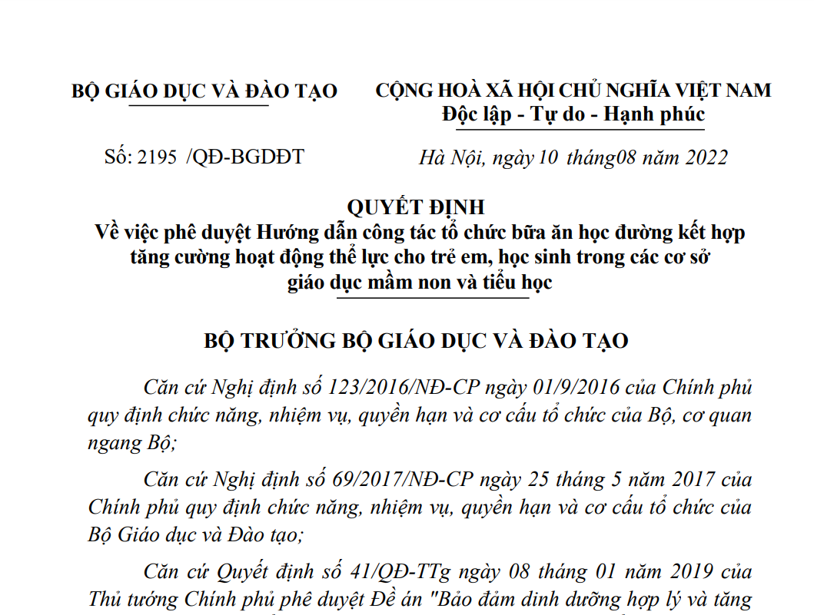
Hướng dẫn công tác tổ chức bữa ăn học đường kết hợp tăng cường hoạt động thể lực cho trẻ em, học sin trong các cơ sở giáo dục mầm non và tiểu học

Slide 30
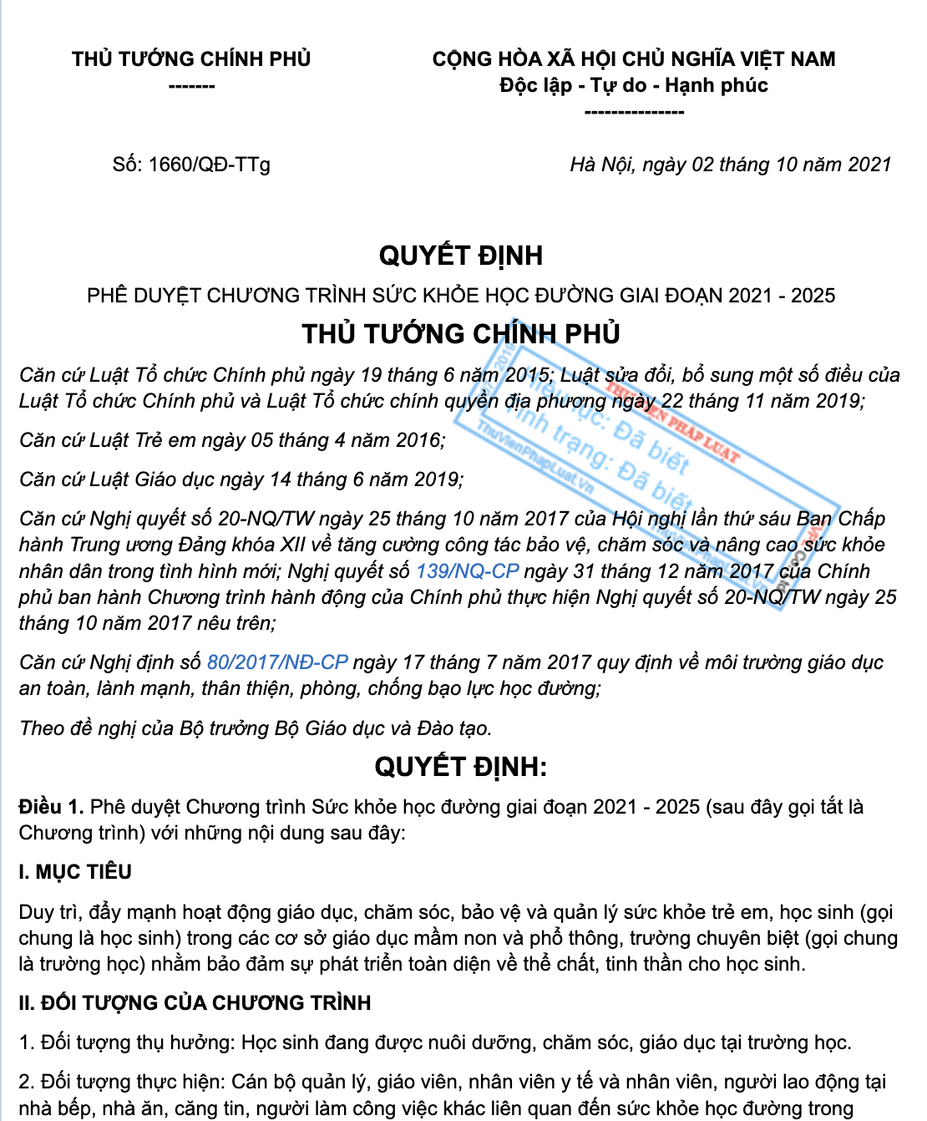
Chương trình sức khỏe học đường giai đoạn 2021-2025
Thủ tướng CP phê duyệt ngày 02 /10/2021

Slide 31
GIẢI PHÁP CHO DINH DƯỠNG HỌC ĐƯỜNG
Chương trình bữa ăn học đường lồng ghép sữa học đường (cơ sở vật chất, nhân lực, đào tạo, mức thu…)
Chương trình giáo dục dinh dưỡng và giáo dục thể chất
Thường xuyên theo dõi và đánh giá tình trạng dinh dưỡng học sinh
Phối hợp giữa gia đình và nhà trường trong chăm sóc và dinh dưỡng cho trẻ em
Nghiên cứu về sự biến động thực trạng dinh dưỡng của trẻ em và các giải pháp can thiệp
Huy động nguồn lực hỗ trợ bữa ăn cho trẻ thuộc đối tượng khó khăn

Slide 32
THỰC TRẠNG VỀ VIỆC TỔ CHỨC BỮA ĂN HỌC ĐƯỜNG TẠI VIỆT NAM
Khó khăn về cơ sở vật chất
Nhân lực
Mức thu
Cán bộ phụ trách công tác bán trú và lên thực đơn phải tự tìm hiểu để thực hiện, ít được tập huấn chuyên môn

Slide 33
ĐIỀU TRA VỀ THỰC TRẠNG TỔ CHỨC BỮA ĂN HỌC ĐƯỜNG TẠI BẮC GIANG, YÊN BÁI, ĐÀ NẴNG, LÂM ĐỒNG, HÀ TĨNH NĂM 2018

Slide 34
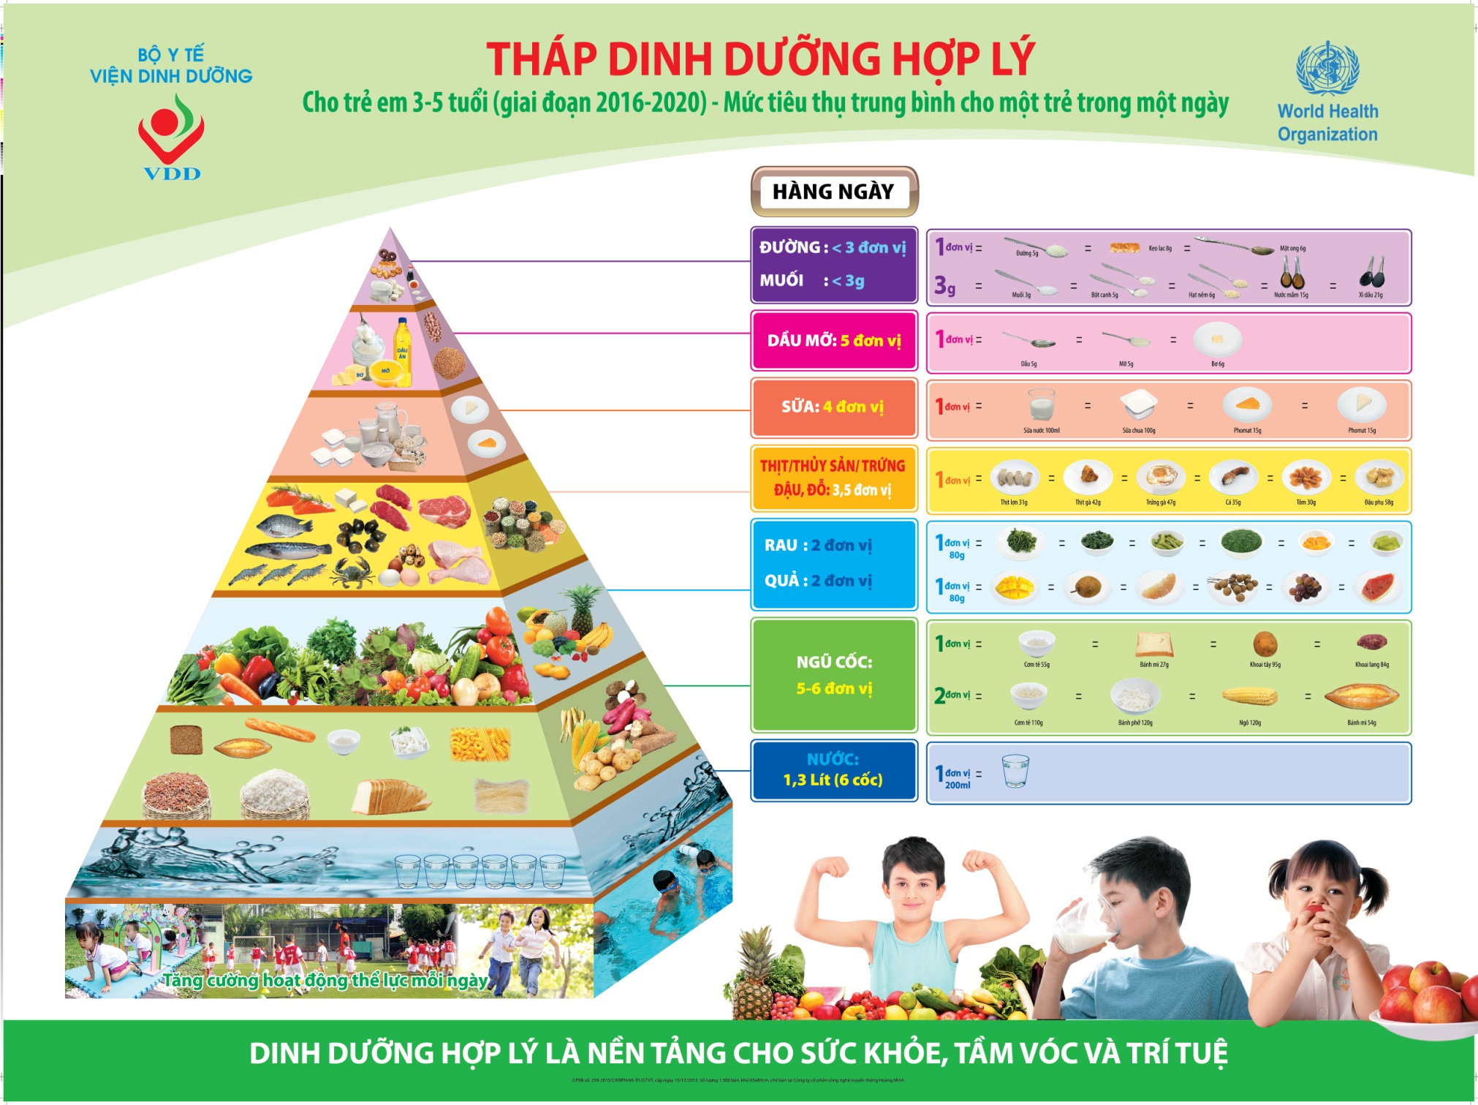
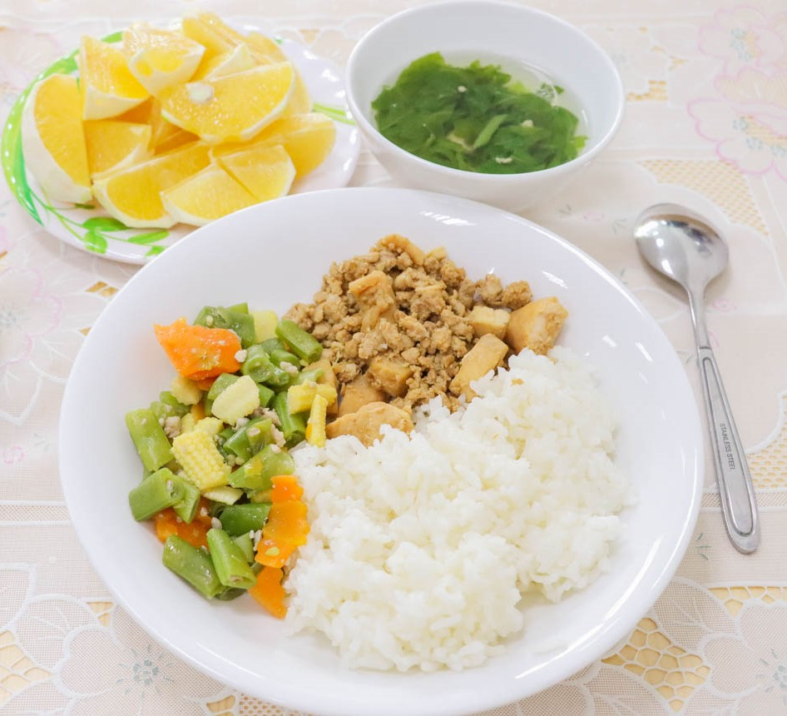
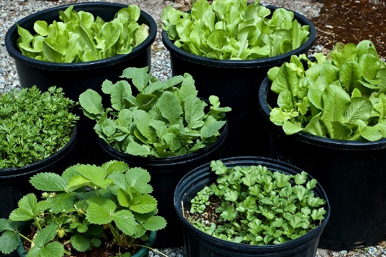
CHƯƠNG TRÌNH DINH DƯỠNG HỌC ĐƯỜNG
Thay đổi nhận thức
Tiêu chuẩn hóa thực đơn và xây dựng Ngân hàng thực đơn
Tiêu chuẩn hóa bếp và công tác vận hành

Slide 35
MỤC TIÊU CỦA CHƯƠNG TRÌNH BỮA ĂN HỌC ĐƯỜNG
Cung cấp bữa ăn đa dạng, hợp lý, khoa học. Tập cho trẻ ăn đa dạng nhiều loại thực phẩm
Tạo thói quen ăn uống lành mạnh từ tuổi nhỏ để phòng chống bệnh tật
Phối hợp giữa gia đình và nhà trường về chế độ dinh dưỡng cho trẻ em

Slide 36
THAY ĐỔI NHẬN THỨC
Thống nhất quan điểm, cùng giúp học sinh hình thành thói quen ăn uống tốt cho sức khỏe
BAN LÃNH ĐẠO
GIÁO VIÊN
Đào tạo, Hội thảo chuyên môn
Quyết định chủ trương
HỌC SINH
PHỤ HUYNH
Chia sẻ, Hội thảo với Nhà trường
Chương trình giáo dục dinh dưỡng, giúp trẻ nhận biết về thực phẩm

Slide 37
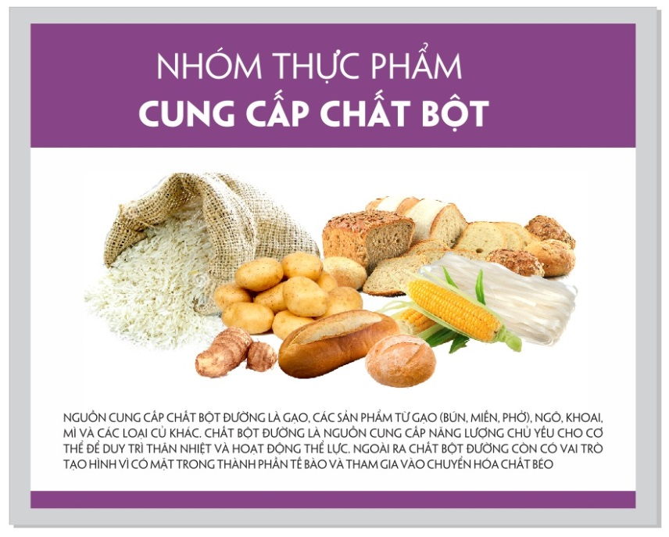
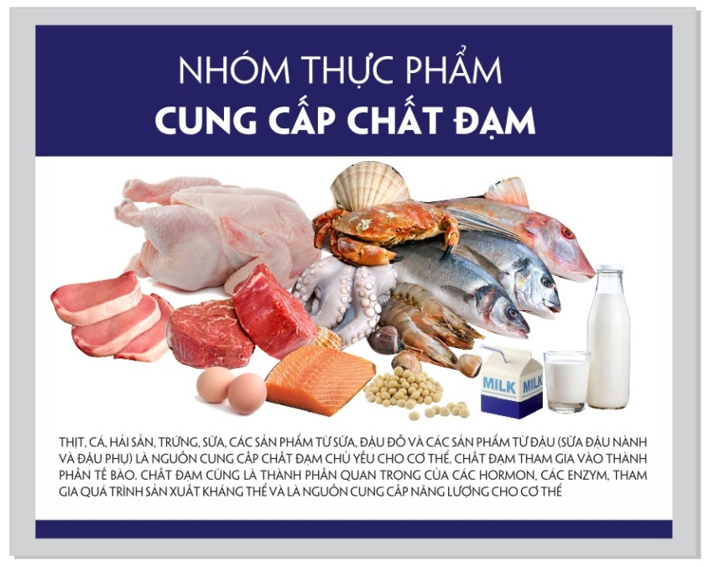
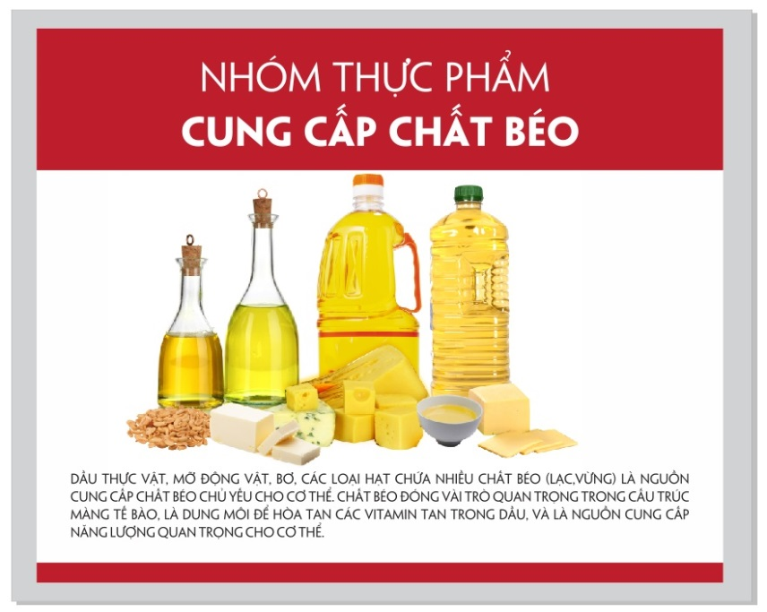
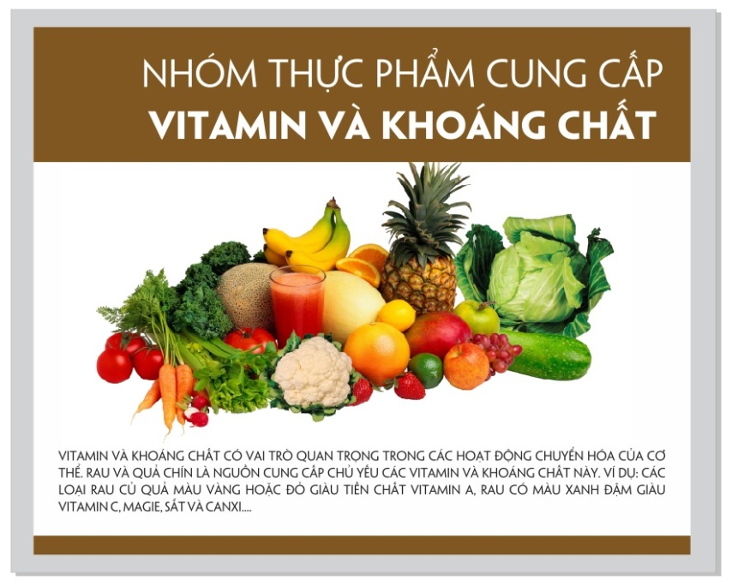
NGUYÊN TẮC BỮA ĂN HỢP LÝ

Slide 38
NGUYÊN TẮC BỮA ĂN CHO TRẺ TUỔI HỌC ĐƯỜNG
Thực đơn đa dạng về loại đạm động vật và thực vật: lợn, bò, gà, cá, trứng, tôm, mực, cua, hến, ngao, đậu đỗ…
Thực đơn đa dạng về các loại rau củ và phù hợp với trẻ em
Số lượng nguyên liệu chế biến cho bữa trưa:
Các loại rau củ: 3-5 loại (để đa dạng các loại rau thực đơn có 1 số món như canh rau củ thập cẩm, rau xào thập cẩm, canh rau thập cẩm….): Mẫu giáo 60-80g sống sạch, tiểu học 80-120g rau sống sạch
Các loại đạm (thịt, cá…): từ 2-3 loại (Ví dụ thực đơn có 1 món hải sản như canh nấu tôm + bò + gà).
Hạn chế sử dụng thực phẩm gói và chế biến sẵn (VD: xúc xích…)
Sử dụng lượng muối vừa phải, không mặn.
Sử dụng sữa cải thiện khẩu phẩn Cacli

Slide 39
THỰC ĐƠN BỮA ĂN HỌC ĐƯỜNG
Món ăn |  | Thứ 2 | Thứ 3 | Thứ 4 | Thứ 5 | Thứ 6
Bữa trưa | Món mặn | Trứng chiên tôm thịt | Cá diêu hồng chiên sốt nấm | Thịt lợn thịt bò hầm củ quả | Gà kho rau củ kiểu nhật | Tôm chấy rim thịt
 | Món xào/luộc | Cải ngọt cà rốt xào | Củ quả luộc | Bắp cải xào cà chua | Cải thìa sốt nấm | Su su nấm hương xào thịt
 | Món canh | Canh rau củ nấu xương | Canh rau ngót bắp Mỹ nấu thịt | Canh chua tôm thịt | Canh cải xanh nấu nghêu | Canh cải bó xôi nấu thịt
 | Cơm | Cơm trắng | Cơm trắng | Cơm trắng | Cơm trắng | Cơm trắng
 | Tráng miệng | Quýt | Xoài | Dưa hấu | Thanh long | Chuối
Bữa chiều (Bữa xế) |  | Sữa 180 ml | Sữa 180 ml | Sữa 180 ml | Sữa 180 ml | Sữa 180 ml

Slide 40
Một số món ăn cho trẻ
Gà kho rau củ sốt mè rang | Thịt gà đậu phụ kho khoai môn | Trứng rán cà rốt, thịt bò | Thịt bò kho trứng cút
Bí xanh nấm hương xào thịt | Củ cải cà rốt xào tôm | Rau muống cà rốt xào thịt bò | Súp lơ ngô non xào thịt
Canh cải canh ngô ngọt nấu tôm | Canh rau dền nấu khoai lang nấu thịt | Canh cải thảo cà chua nấu thịt gà | Canh cải xanh mướp nấu cua
Canh bắp cải bí ngô nấu thịt | Canh cua cà chua cải canh | Bí ngô xào thịt gà | Canh khoai sọ rau muống nấu thịt bò

Slide 41




DỰ ÁN “BỮA ĂN HỌC ĐƯỜNG” TẠI MỘT SỐ TỈNH THÀNH

Slide 42
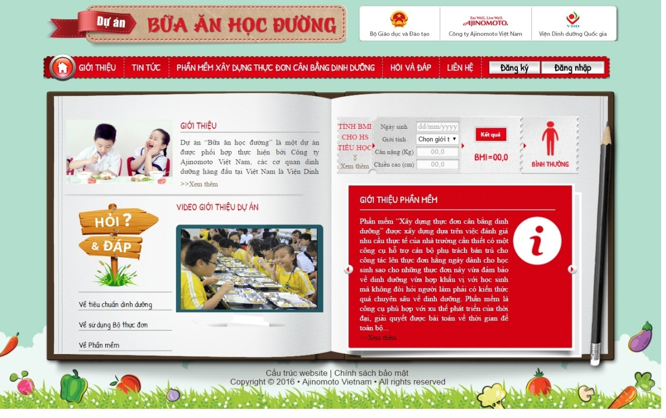
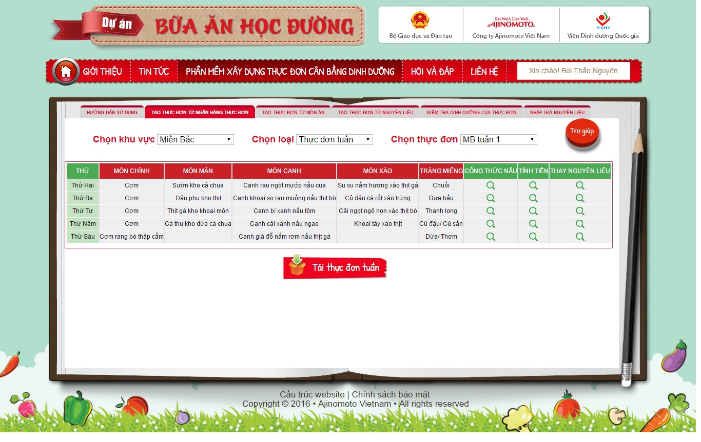
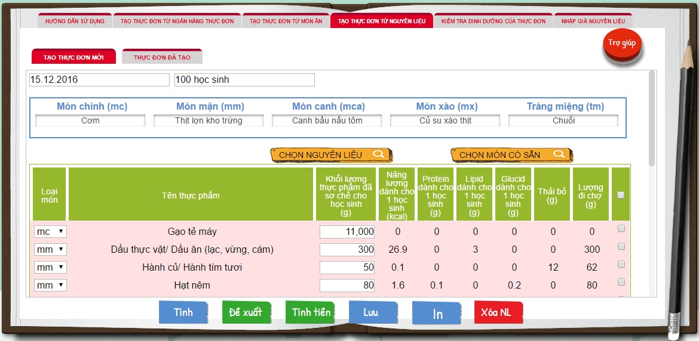
PHẦN MỀM XÂY DỰNG THỰC ĐƠN CÂN BẰNG DINH DƯỠNG CHO HỌC SINH TIỂU HỌC

Slide 43
Chế độ ăn và nhu cầu khuyến nghị năng lượng tại cơ sở giáo dục mầm cho cho trẻ nhà trẻ
Nhóm tuổi | Chế độ ăn | Nhu cầu khuyến nghị năng lượng/ngày/trẻ | Nhu cầu khuyến nghị năng lượng tại cơ sở giáo dục mầm non/ngày/trẻ (chiếm 60 - 70% nhu cầu cả ngày)
3 - 6 tháng | Sữa mẹ | 500 - 550 kcal | 330 - 350 kcal
6 - 12 tháng | Sữa mẹ + Bột | 600 - 700 kcal | 420 kcal
12 - 18 tháng | Cháo + Sữa mẹ | 930 - 1000 kcal | 600 - 651 kcal
18 - 24 tháng | Cơm nát + Sữa mẹ
24 - 36 tháng | Cơm thường

Slide 44
Năng lượng phân phối cho các bữa ăn
- Số bữa ăn tại cơ sở giáo dục mầm non: Hai bữa chính và một bữa phụ.
+ Bữa ăn buổi trưa cung cấp từ 30% đến 35% năng lượng cả ngày.
+ Bữa ăn buổi chiều cung cấp từ 25% đến 30% năng lượng cả ngày.
+ Bữa phụ cung cấp khoảng 5% đến 10% năng lượng cả ngày.
Notes:
Trẻ nhỏ đòi hỏi một lượng kẽm tương đối cao để đáp ứng cho tốc độ tăng trưởng nhanh trong thời kỳ đầu. Lượng kẽm trong sữa tương đối cao trong những tuần đầu sau sinh, trung bình > 3 mg/L ở tuần thứ 2 nhưng sau đó giảm rất nhanh trong những tuần tiếp theo. Cũng như sắt, nhu cầu kẽm nói chung đủ đáp ứng cho trẻ đẻ đủ tháng bú sữa mẹ hoàn toàn trong 6 tháng đầu.
Thức ăn giầu kẽm là tôm đồng, lươn, hàu, sò, gan lợn, sữa, thịt bò, lòng đỏ trứng, cá, đậu nành, các hạt có dầu (hạnh nhân, hạt điều, lạc..). Kẽm trong các sản phẩm động vật, tôm cua, nhuyễn thể dễ hấp thu hơn kẽm từ nguồn thực vật
Thịt bò và các loại thịt đỏ khác là nguồn kẽm tốt, ngũ cốc toàn phần cũng tương đối giàu kẽm nhưng phần lớn kẽm nằm ở phần vỏ cám và phôi, gần 80% kẽm sẽ bị mất khi xay xát.
Thịt, gan, trứng và hải sản được coi là nguồn kẽm tốt vì chúng chứa ít các chất cản trở hấp thu kẽm ngược lại chúng chứa các acid amin giúp cải thiện khả năng hoà tan kẽm. Ví dụ: lượng kẽm được hấp thu (tuyệt đối) cao hơn vào khoảng 80% khi ăn khẩu phần có nhiều thịt (280 g/ngày) so với khẩu phần ít thịt (42 g/ngày).
Các sản phẩm ngũ cốc toàn phần và protein thực vật như protein đậu tương chứa kẽm ở những dạng ít giá trị hơn.
Cysteine và methionine làm tăng khả năng hấp thu kẽm vì chúng tạo ra các phức hợp ổn định với kẽm.
Hàm lượng acid phytic của thức ăn thực vật hạn chế hấp thu kẽm. Ngũ cốc không xay xát và đậu đỗ có nhiều phytat làm giảm hấp thu kẽm.

Slide 45
Tỉ lệ các chất cung cấp năng lượng được khuyến nghị theo cơ cấu
- Chất đạm (Protein) cung cấp khoảng 13% - 20% năng lượng khẩu phần.
- Chất béo (Lipid) cung cấp khoảng 30% - 40% năng lượng khẩu phần.
- Chất đường bột (Glucid) cung cấp khoảng 47% - 50% năng lượng khẩu phần.
Notes:
Trẻ nhỏ đòi hỏi một lượng kẽm tương đối cao để đáp ứng cho tốc độ tăng trưởng nhanh trong thời kỳ đầu. Lượng kẽm trong sữa tương đối cao trong những tuần đầu sau sinh, trung bình > 3 mg/L ở tuần thứ 2 nhưng sau đó giảm rất nhanh trong những tuần tiếp theo. Cũng như sắt, nhu cầu kẽm nói chung đủ đáp ứng cho trẻ đẻ đủ tháng bú sữa mẹ hoàn toàn trong 6 tháng đầu.
Thức ăn giầu kẽm là tôm đồng, lươn, hàu, sò, gan lợn, sữa, thịt bò, lòng đỏ trứng, cá, đậu nành, các hạt có dầu (hạnh nhân, hạt điều, lạc..). Kẽm trong các sản phẩm động vật, tôm cua, nhuyễn thể dễ hấp thu hơn kẽm từ nguồn thực vật
Thịt bò và các loại thịt đỏ khác là nguồn kẽm tốt, ngũ cốc toàn phần cũng tương đối giàu kẽm nhưng phần lớn kẽm nằm ở phần vỏ cám và phôi, gần 80% kẽm sẽ bị mất khi xay xát.
Thịt, gan, trứng và hải sản được coi là nguồn kẽm tốt vì chúng chứa ít các chất cản trở hấp thu kẽm ngược lại chúng chứa các acid amin giúp cải thiện khả năng hoà tan kẽm. Ví dụ: lượng kẽm được hấp thu (tuyệt đối) cao hơn vào khoảng 80% khi ăn khẩu phần có nhiều thịt (280 g/ngày) so với khẩu phần ít thịt (42 g/ngày).
Các sản phẩm ngũ cốc toàn phần và protein thực vật như protein đậu tương chứa kẽm ở những dạng ít giá trị hơn.
Cysteine và methionine làm tăng khả năng hấp thu kẽm vì chúng tạo ra các phức hợp ổn định với kẽm.
Hàm lượng acid phytic của thức ăn thực vật hạn chế hấp thu kẽm. Ngũ cốc không xay xát và đậu đỗ có nhiều phytat làm giảm hấp thu kẽm.

Slide 46
Chế độ ăn và nhu cầu khuyến nghị năng lượng tại cơ sở giáo dục mầm cho cho trẻ mẫu giáo
Nhóm tuổi | Chế độ ăn | Nhu cầu khuyến nghị năng lượng/ngày/trẻ | Nhu cầu khuyến nghị năng lượng tại cơ sở giáo dục mầm non/ngày/trẻ (chiếm 50 - 55% nhu cầu cả ngày)
36 - 72 tháng | Cơm thường | 1230 kcal - 1320 kcal. | 615 kcal – 726 kcal

Slide 47
Năng lượng phân phối cho các bữa ăn
- Số bữa ăn cho trẻ mẫu giáo tại cơ sở giáo dục mầm non: Một bữa chính và một bữa phụ.
+ Bữa chính buổi trưa cung cấp từ 30% đến 35% năng lượng cả ngày.
+ Bữa chiều cung cấp từ 15% đến 25% năng lượng cả ngày.
Notes:
Trẻ nhỏ đòi hỏi một lượng kẽm tương đối cao để đáp ứng cho tốc độ tăng trưởng nhanh trong thời kỳ đầu. Lượng kẽm trong sữa tương đối cao trong những tuần đầu sau sinh, trung bình > 3 mg/L ở tuần thứ 2 nhưng sau đó giảm rất nhanh trong những tuần tiếp theo. Cũng như sắt, nhu cầu kẽm nói chung đủ đáp ứng cho trẻ đẻ đủ tháng bú sữa mẹ hoàn toàn trong 6 tháng đầu.
Thức ăn giầu kẽm là tôm đồng, lươn, hàu, sò, gan lợn, sữa, thịt bò, lòng đỏ trứng, cá, đậu nành, các hạt có dầu (hạnh nhân, hạt điều, lạc..). Kẽm trong các sản phẩm động vật, tôm cua, nhuyễn thể dễ hấp thu hơn kẽm từ nguồn thực vật
Thịt bò và các loại thịt đỏ khác là nguồn kẽm tốt, ngũ cốc toàn phần cũng tương đối giàu kẽm nhưng phần lớn kẽm nằm ở phần vỏ cám và phôi, gần 80% kẽm sẽ bị mất khi xay xát.
Thịt, gan, trứng và hải sản được coi là nguồn kẽm tốt vì chúng chứa ít các chất cản trở hấp thu kẽm ngược lại chúng chứa các acid amin giúp cải thiện khả năng hoà tan kẽm. Ví dụ: lượng kẽm được hấp thu (tuyệt đối) cao hơn vào khoảng 80% khi ăn khẩu phần có nhiều thịt (280 g/ngày) so với khẩu phần ít thịt (42 g/ngày).
Các sản phẩm ngũ cốc toàn phần và protein thực vật như protein đậu tương chứa kẽm ở những dạng ít giá trị hơn.
Cysteine và methionine làm tăng khả năng hấp thu kẽm vì chúng tạo ra các phức hợp ổn định với kẽm.
Hàm lượng acid phytic của thức ăn thực vật hạn chế hấp thu kẽm. Ngũ cốc không xay xát và đậu đỗ có nhiều phytat làm giảm hấp thu kẽm.

Slide 48
Tỉ lệ các chất cung cấp năng lượng được khuyến nghị theo cơ cấu
- Chất đạm (Protein) cung cấp khoảng 13% - 20% năng lượng khẩu phần.
- Chất béo (Lipid) cung cấp khoảng 25% - 35% năng lượng khẩu phần.
- Chất đường bột (Glucid) cung cấp khoảng 52% - 60% năng lượng khẩu phần.
Notes:
Trẻ nhỏ đòi hỏi một lượng kẽm tương đối cao để đáp ứng cho tốc độ tăng trưởng nhanh trong thời kỳ đầu. Lượng kẽm trong sữa tương đối cao trong những tuần đầu sau sinh, trung bình > 3 mg/L ở tuần thứ 2 nhưng sau đó giảm rất nhanh trong những tuần tiếp theo. Cũng như sắt, nhu cầu kẽm nói chung đủ đáp ứng cho trẻ đẻ đủ tháng bú sữa mẹ hoàn toàn trong 6 tháng đầu.
Thức ăn giầu kẽm là tôm đồng, lươn, hàu, sò, gan lợn, sữa, thịt bò, lòng đỏ trứng, cá, đậu nành, các hạt có dầu (hạnh nhân, hạt điều, lạc..). Kẽm trong các sản phẩm động vật, tôm cua, nhuyễn thể dễ hấp thu hơn kẽm từ nguồn thực vật
Thịt bò và các loại thịt đỏ khác là nguồn kẽm tốt, ngũ cốc toàn phần cũng tương đối giàu kẽm nhưng phần lớn kẽm nằm ở phần vỏ cám và phôi, gần 80% kẽm sẽ bị mất khi xay xát.
Thịt, gan, trứng và hải sản được coi là nguồn kẽm tốt vì chúng chứa ít các chất cản trở hấp thu kẽm ngược lại chúng chứa các acid amin giúp cải thiện khả năng hoà tan kẽm. Ví dụ: lượng kẽm được hấp thu (tuyệt đối) cao hơn vào khoảng 80% khi ăn khẩu phần có nhiều thịt (280 g/ngày) so với khẩu phần ít thịt (42 g/ngày).
Các sản phẩm ngũ cốc toàn phần và protein thực vật như protein đậu tương chứa kẽm ở những dạng ít giá trị hơn.
Cysteine và methionine làm tăng khả năng hấp thu kẽm vì chúng tạo ra các phức hợp ổn định với kẽm.
Hàm lượng acid phytic của thức ăn thực vật hạn chế hấp thu kẽm. Ngũ cốc không xay xát và đậu đỗ có nhiều phytat làm giảm hấp thu kẽm.

Slide 49
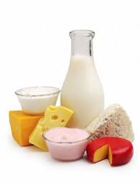
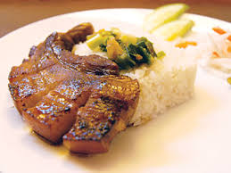
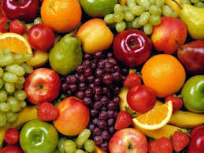
PHÂN BỔ NĂNG LƯỢNG GIỮA CÁC BỮA ĂN TRẺ EM TỪ 6-18 TUỔI
Chiếm 25-30% năng lượng/ ngày
Bữa trưa:30-40% NL cả ngày
Bữa phụ: 5-10% NL cả ngày
Chiếm 25-30% năng lượng
BỮA SÁNG
BỮA TRƯA - BỮA PHỤ
BỮA TỐI

Slide 50
Tỉ lệ các chất cung cấp năng lượng được khuyến nghị theo cơ cấu
- Chất đạm (Protein) cung cấp khoảng 13% - 20% năng lượng khẩu phần.
- Chất béo (Lipid) cung cấp khoảng 20% -30% năng lượng khẩu phần.
- Chất đường bột (Glucid) cung cấp khoảng 55% - 65% năng lượng khẩu phần.

Slide 51
Bữa phụ: Năng lượng hay vi chất
Sữa tươi: 100-120 mg Canxi (70 kcal) Sữa chua: 100-120 mg canxi (80-100 kcal) Phô mai: 50-100 mg canxi (42-80 kcal) | Bánh dày: 112 Kcal Chả lợn (20g)= 104 Kcal, Ca: 4,2 mg | Xôi đỗ đen lưng bát: 314 Kcal
Bánh giò: 437 Kcal | Bánh gối: 196 Kcal | Xôi lạc lưng bát: 368 Kcal
Bánh bao nhân thịt: 409 Kcal, Ca= 36 mg | Bánh chay: 349 Kcal Ca: 21 mg | Xôi gấc miệng bát: 483 Kcal
Bánh cuốn chả: 353 Kcal, Ca= 4 mg | Bánh trôi: 473 Kcal, Ca= 32 mg | Xôi thịt miệng bát: 712 Kcal, Ca: 30 mg
Bánh chưng cỡ nhỏ: 282 Kcal | Xôi đỗ xanh lưng bát: 296 Kcal | Xôi gà miệng bát: 588 Kcal Ca: 31 mg
Xôi trứng miệng bát: 679 Kcal, Ca= 94 mg | Xôi lạp sườn miệng bát: 657 Kcal, Ca: 39 mg | Xôi giò: 478 Kcal, Ca: 19 mg

Slide 52
Điều kiện cơ sở vật chất/quy trình bếp ăn học đường
Cơ sở vật chất, trang thiết bị
Thông tư 30/2012/TT-BYT
Đảm bảo các tiêu chuẩn về ATTP
Nhân viên thực hiện
Quy trình vận hành

Slide 53
Nguyên tắc một chiều khép kín
Vệ sinh cá nhân
Trang phục bếp chuẩn
Tiếp nhận – Kiểm tra nguyên liệu
Lưu kho
Vệ sinh cá nhân
Trang phục bếp chuẩn
Tiếp nhận – Kiểm tra nguyên liệu
Sơ chế nguyên liệu
Tẩm ướp gia vị
Chế biến
Chia ăn
Lưu mẫu
Vệ sinh dụng cụ sau phục vụ bữa ăn
Phục vụ
Vệ sinh dụng cụ sau chế biến
Sắp xếp, bảo quản dụng cụ sau vệ sinh
Sắp xếp, bảo quản dụng cụ sau vệ sinh

Slide 54
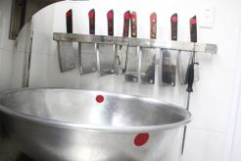
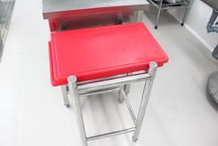
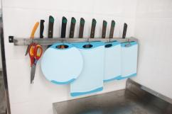
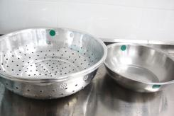


HỖ TRỢ NHÂN VIÊN TUÂN THỦ ATTP THUẬN LỢI HƠN
Nguyên liệu sống – thịt động vật
Nguyên liệu sống – rau, củ, quả
Nguyên liệu chín

Slide 55
Biện pháp phòng ngừa ngộ độc thực phẩm trong cơ sở giáo dục
Nguyên tắc phòng ngừa NĐTP ở cơ sở giáo dục
Đảm bảo ATTP trong suốt chuỗi cung cấp thức ăn (sơ chế, chế biến, bảo quản và sử dụng TĂ tại bếp ăn).
Nâng cao kiến thức và thực hành về ATTP cho người quản lý, chế biến thức ăn và cho trẻ em của nhà trường.
Kiểm tra, giám sát ATTP thường xuyên trong chế biến, bảo quản và sử dụng thức ăn tại bếp ăn cơ sở giáo dục.
Lưu mẫu thực phẩm tại bếp ăn cơ sở giáo dục theo quy định.
Lưu trữ các dữ liệu về bảo đảm ATTP tại bếp ăn cơ sở giáo dục (nguồn gốc, xuất xứ nguyên liệu, TP đã chế biến, hồ sơ sức khỏe, kế hoạch, báo cáo kết quả kiểm tra, giám sát ATTP…).

Slide 56
Biện pháp phòng ngừa ngộ độc thực phẩm ở cơ sở giáo dục
Biện pháp với người chế biến, phục vụ tại bếp ăn:
- Giáo dục ý thức, thực hành ATTP; thực hiện VS cá nhân, VS bàn tay.
- Kiểm tra phát hiện sớm người lành mang VK đường ruột.
- Quy định người bị mắc bệnh không được trực tiếp CB thức ăn.
Biện pháp đối với bếp ăn:
- Đầu tư cơ sở vật chất, trang thiết bị, dụng cụ sơ chế, chế biến, bảo quản, ăn uống; tuân thủ tuyệt đối nguyên tắc bố trí một chiều.
- Thực hiện các quy trình VS chế biến, bảo quản TĂ; thực hành VS trong khu vực chế biến, bảo quản TĂ, khu vực ăn uống…
- Kiểm tra, giám sát hoạt động chế biến, bảo quản TĂ.
- Trang thiết bị, dụng cụ và thực hiện quy định lưu mẫu TĂ.
Biện pháp bảo đảm ATTP đối với nguyên liệu, phụ gia thực phẩm và TĂ được chế biến tại bếp ăn:
- Nguyên liệu TP, phụ gia TP phải có nguồn gốc và bảo đảm ATTP.
- Thực hiện kiểm thực ba bước tại bếp ăn.
- Theo dõi, kiểm tra, kiểm nghiệm đối với nguyên liệu và TĂ.
- Kiểm tra, giám sát sử dụng phụ gia, bảo quản TĂ theo đúng quy định.

Slide 57
Biện pháp phòng ngừa ngộ dộc thực phẩm
Thực hiện mười nguyên tắc vàng chế biến TP
Nguyên tắc 1: Chọn thực phẩm an toàn
Nguyên tắc 2: Nấu chín kỹ thức ăn.
Nguyên tắc 3: Ăn ngay sau khi nấu
Nguyên tắc 4: Bảo quản cẩn thận các thức ăn đã nấu chín.
Nguyên tắc 5: Nấu lại thức ăn thật kỹ.
Nguyên tắc 6: Tránh tiếp xúc giữa thức ăn sống và chín.
Nguyên tắc 7: Rửa tay sạch
Nguyên tắc 8: Giữ sạch các bề mặt chế biến thức ăn.
Nguyên tắc 9: Che đậy TP để tránh côn trùng và ĐV khác.
Nguyên tắc 10: Sử dụng nguồn nước sạch, an toàn.

Slide 58
GIÁO DỤC DINH DƯỠNG: ÚC
SMART choice
SMART move
Dư án PEACH: Kết nối giữa cha mẹ và nhà trường bằng tư vấn qua internet: skype, chat, email….

Slide 59



Giáo dục dinh dưỡng
RAU LÁ, RAU CỦ QUẢ VÀ TRÁI CÂY/QUẢ CHÍN

Slide 60




Hạn chế chất béo (mỡ), đường và muối
THỰC PHẨM CHỨA NHIỀU CHẤT BÉO
Hamberger
Gà rán
Xúc xích rán
Bánh kem

Slide 61




Hạn chế chất béo (mỡ), đường và muối
Thực phẩm chứa nhiều đường
Kẹo ngọt
Đồ uống có ga
Bánh ngọt
Nước ngọt đóng chai

Slide 62










Lựa chọn thực phẩm an toàn và sạch
Lựa chọn thực phẩm an toàn và lành mạnh, đặc biệt khi ăn ở ngoài
Che đậy
và
Không che đậy
Điều kiện tốt
và
Vỏ hộp bị mòn, hỏng
Điều kiện tốt
và
Mốc

Slide 63

Đọc kỹ nhãn thực phẩm giúp lựa chọn thực phẩm có lợi cho sức khỏe
Thông tin về bao bì thực phẩm bao gồm:
Tên thực phẩm
Khối lượng tịnh
Hạn sử dụng
Thành phần nguyên liệu
Thông tin dinh dưỡng
Thông tin nhà sản xuất

Slide 64

Hướng dẫn phòng chống thừa cân béo phì trẻ em

Slide 66


Tháp dinh dưỡng cho học sinh tiểu học

Slide 67


Slide 68


Slide 69

TẦNG THỨ 1 CỦA THÁP: NGŨ CỐC, KHOAI CỦ VÀ SẢN PHẨM CHẾ BIẾN

Slide 70
TẦNG THỨ 1 CỦA THÁP: NGŨ CỐC, KHOAI CỦ VÀ SẢN PHẨM CHẾ BIẾN
Vai trò: Ngũ cốc, khoai củ và sản phẩm chế biến là nguồn cung cấp glucid và nănglượng chủ yếu cho cơ thể. Ngoài ra, ngũ cốc còn là nguồn cung cấp protein thực vật(100g gạo tẻ trắng cung cấp 7,9g protein), vitamin nhóm B, nhất là vitamin B1, chất khoáng và chất xơ.
Nếu chế độ ăn bị thiếu glucid, trẻ sẽ chậm tăng cân và mệt mỏi. Nếu trẻ ăn quá nhiều thực phẩm giàu glucid thì lượng glucid thừa sẽ được chuyển hoá thành lipid dự trữ trong cơ thể làm tăng nguy cơ thừa cân, béo phì của trẻ.

Slide 71
TẦNG THỨ 1 CỦA THÁP: NGŨ CỐC, KHOAI CỦ VÀ SẢN PHẨM CHẾ BIẾN
Một đơn vị ăn ngũ cốc, khoai củ và sản phẩm chế biến cung cấp 20g glucid tương đương với:
1/2 lưng bát cơm có trọng lượng bằng 55g (tương đương 26g gạo).
1/2 bát con bánh phở có trọng lượng bằng 60g.
1/2 bát con bún có trọng lượng bằng 80g.
1/2 bát con miến đã nấu chín có trọng lượng bằng 71g.
1/2 cái bánh mỳ có trọng lượng bằng 38g.
1 bắp ngô nếp luộc cỡ nhỏ có trọng lượng bằng 122g.
1 củ khoai sọ cỡ trung bình có trọng lượng bằng 90g.
1 củ khoai lang cỡ nhỏ có trọng lượng bằng 84g.
1 củ khoai tây cỡ nhỏ có trọng lượng bằng 100g.

Slide 72
TẦNG THỨ 1 CỦA THÁP: NGŨ CỐC, KHOAI CỦ VÀ SẢN PHẨM CHẾ BIẾN
Trong mỗi bữa ăn nên có sự phối hợp giữa ngũ cốc và khoai củ. Trung bình số lượng đơn vị ăn theo độ tuổi như sau:
5-6 đơn vị
6-7 tuổi: 8-9 đơn vị ăn.
8-9 tuổi: 10-11 đơn vị ăn.
10-11 tuổi: 12-13 đơn vị ăn.
12-14 tuổi: 12-16 đơn vị
15-19: 14-17 đơn vị

Slide 73

TẦNG THỨ 2 CỦA THÁP: RAU LÁ, RAU CỦ QUẢ VÀ TRÁI CÂY/QUẢ CHÍN

Slide 74
TẦNG THỨ 2 CỦA THÁP: RAU LÁ, RAU CỦ QUẢ VÀ TRÁI CÂY/QUẢ CHÍN
Vai trò: Vitamin và khoáng chất là những chất mà cơ thể chỉ cần một lượng rất nhỏ nhưng có vai trò rất quan trọng đối với sự phát triển của cơ thể như tham gia vào xây dựng các tế bào, mô, hệ thống miễn dịch của cơ thể, chuyển hóa dinh dưỡng...

Slide 75
TẦNG THỨ 2 CỦA THÁP: RAU LÁ, RAU CỦ QUẢ VÀ TRÁI CÂY/QUẢ CHÍN
Nếu chế độ ăn không đa dạng, không đáp ứng đủ nhu cầu về vitamin và khoáng chất thì trẻ dễ có nguy cơ bị thiếu hụt vi chất, sự thiếu hụt xảy ra từ từ, tích lũy từ ngày này sang ngày khác ảnh hưởng tới sức đề kháng bệnh tật và sự tăng trưởng của cơ thể.

Slide 76
TẦNG THỨ 2 CỦA THÁP: RAU LÁ, RAU CỦ QUẢ VÀ TRÁI CÂY/QUẢ CHÍN
Số lượng đơn vị ăn rau lá, rau củ quả của trẻ 6-11 tuổi:
3-5 tuổi: 2 đơn vị
6-7 tuổi: 2 đơn vị ăn.
8-9 tuổi: 2-2,5 đơn vị ăn.
10-11 tuổi: 3 đơn vị ăn.
12-14 tuổi: 3-4 đơn vị
15-19 tuổi: 3-4 đơn vị

Slide 77
TẦNG THỨ 2 CỦA THÁP: RAU LÁ, RAU CỦ QUẢ VÀ TRÁI CÂY/QUẢ CHÍN
Một đơn vị ăn trái cây/ quả chín bằng 100g trái cây/ quả chín tương đương với:
1 miếng dưa hấu.
1 quả ổi cỡ nhỏ.
1 quả na, 1 quả quýt, 1 quả chuối tiêu cỡ trung bình.
2 múi bưởi cỡ trung bình
10 quả nho ngọt.
1 má xoài chín.
1/4 quả đu đủ chín, 1/4 quả thanh long cỡ nhỏ.
1 bát con trái cây xắt nhỏ.

Slide 78
TẦNG THỨ 2 CỦA THÁP: RAU LÁ, RAU CỦ QUẢ VÀ TRÁI CÂY/QUẢ CHÍN
Số lượng đơn vị ăn trái cây/ quả chín của trẻ em lứa tuổi học đường
3-5 tuổi: 2 đơn vị
6-7 tuổi: 1,5-2 đơn vị ăn.
8-9 tuổi: 2 đơn vị ăn.
10-11 tuổi: 2-2,5 đơn vị ăn.
12-14 tuổi: 3 đơn vị
15-19 tuổi: 3 đơn vị

Slide 79

TẦNG THỨ 3 CỦA THÁP: THỊT, THỦY SẢN, TRỨNG, SỮA, CHẾ PHẨM SỮA VÀ CÁC HẠT GIÀU ĐẠM

Slide 80
TẦNG THỨ 3 CỦA THÁP: THỊT, THỦY SẢN, TRỨNG, SỮA, CHẾ PHẨM SỮA VÀ CÁC HẠT GIÀU ĐẠM
Vai trò: Protein là thành phần cơ bản của các vật chất sống. Protein tham gia vào thành phần cấu tạo tế bào. Protein là thành phần quan trọng của các hormon, các enzym (men), tham gia quá trình sản xuất kháng thể. Protein cũng tham gia vào hoạt động điều hòa chuyển hoá, duy trì cân bằng dịch thể. Ngoài ra, protein còn có vai trò quan trọng trong vận chuyển một số chất dinh dưỡng qua thành ruột vào máu và từ máu đến các mô của cơ thể và qua màng tế bào.

Slide 81
TẦNG THỨ 3 CỦA THÁP: THỊT, THỦY SẢN, TRỨNG, SỮA, CHẾ PHẨM SỮA VÀ CÁC HẠT GIÀU ĐẠM
Chế độ ăn thiếu protein, trẻ dễ bị suy dinh dưỡng protein năng lượng, giảm sức đề kháng cơ thể. Chế độ ăn thừa protein cũng không tốt vì gây gánh nặng cho gan, thận và tăng đào thảo canxi.

Slide 82
TẦNG THỨ 3 CỦA THÁP: THỊT, THỦY SẢN, TRỨNG, SỮA, CHẾ PHẨM SỮA VÀ CÁC HẠT GIÀU ĐẠM
Một đơn vị ăn thịt, thủy sản, trứng và các hạt giàu đạm cung cấp 7g protein tương đương:
4 miếng thịt lợn nạc có trọng lượng bằng 38g.
8 miếng thịt bò thái mỏng có trọng lượng bằng 34g.
Thịt gà cả xương có trọng lượng bằng 71g.
1 bìa đậu phụ có trọng lượng bằng 65g.
3 con tôm biển sống có trọng lượng bằng 87g.
Cá đã bỏ xương có trọng lượng bằng 44g.
5 thìa cà phê đầy muối vừng có trọng lượng bằng 30g.
1 quả trứng gà có trọng lượng bằng 55g, 1 quả trứng vịt cỡ trung bình có trọng lượng bằng 60g, 5 quả trứng chim cút có trọng lượng bằng 60g.

Slide 83
TẦNG THỨ 3 CỦA THÁP: THỊT, THỦY SẢN, TRỨNG, SỮA, CHẾ PHẨM SỮA VÀ CÁC HẠT GIÀU ĐẠM
Số lượng đơn vị ăn thịt, thủy sản, trứng và các hạt giàu đạm của trẻ học đường:
3-5 tuổi: 3-5 đơn vị
6-7 tuổi: 4 đơn vị ăn.
8-9 tuổi: 5 đơn vị ăn.
10-11 tuổi: 6 đơn vị ăn.
12-14 tuổi: 5-7 đơn vị
15-19 tuổi: 6-8 đơn vị

Slide 84
SỮA VÀ CHẾ PHẨM SỮA
Một đơn vị ăn sữa và chế phẩm sữa cung cấp 100mg canxi tương đương:
1 miếng phô mai có trọng lượng bằng 15g.
1 cốc sữa dạng lỏng100ml.
1 hộp sữa chua 100g.

Slide 85

BỮA PHỤ: KHUYẾN NGHỊ SỬ DỤNG SỮA VÀ CHẾ PHẨM SỮA CHO TRẺ EM

Slide 86

Đơn vị quy đổi canxi khẩu phần (1 đơn vị ăn của sữa và chế phẩm sữa tương đương 100 mg canxi)

Slide 87

GIÁ TRỊ DINH DƯỠNG CỦA SỮA
Sữa là thực phẩm có giá trị dinh dưỡng cao.
Chất đạm: Chất đạm (Protein) của sữa rất quý vì thành phần acid amin cân đối và độ đồng hóa cao.
Chất béo:
Chất béo (Lipid) của sữa có khoảng 29% acid béo không no có một nối đôi và 6% acid béo không no có nhiều nối đôi.
Là dung môi hòa tan và tăng khả năng hấp thu các vitamin tan trong chất béo như vitamin A, D, E, K.

Slide 88
GIÁ TRỊ DINH DƯỠNG CỦA SỮA
Chất khoáng
Sữa có nhiều chất khoáng khác nhau như canxi, đồng, sắt, kẽm, magie, kali, selen...
Sữa có hàm lượng canxi cao, 100ml sữa cung cấp 100-120mg canxi.
Canxi trong sữa ở dạng kết hợp với casein, tỷ số canxi/phospho thích hợp nên dễ hấp thu.
Vitamin
Sữa chứa rất nhiều loại vitamin như vitamin nhóm B (vitamin B1, B3, B5, B6 và B9…), vitamin C, vitamin D, vitamin E và vitamin K. Đặc biệt có hàm lượng cao vitamin A, vitamin B2 và vitamin B12.

Slide 89
GIÁ TRỊ DINH DƯỠNG CỦA SỮA CHUA
Ít đường lactose: Trong sữa chua, đường lactose được lên men chuyển thành acid lactic, giúp cơ thể hấp thu các chất dinh dưỡng dễ dàng hơn, thích hợp cho người không dung nạp đường lactose.
Vi khuẩn có ích: Sữa chua cung cấp cho cơ thể một lượng lớn các vi khuẩn có lợi giúp cân bằng hệ vi khuẩn đường ruột, bảo vệ hệ tiêu hóa, tăng cường hấp thu các chất dinh dưỡng.

Slide 90

GIÁ TRỊ DINH DƯỠNG CỦA PHÔ MAI
Phô mai là chế phẩm của sữa, được chế biến bằng cách lên men lactic sữa, sau đó tách lấy phần chất đông và ủ lên men.
Là chế phẩm của sữa nên phô mai có đầy đủ thành phần các chất dinh dưỡng của sữa.

Slide 91
TẦNG 5: DẦU MỠ
Cách tính một đơn vị ăn dầu mỡ:
Một đơn vị ăn dầu mỡ tương đương với 5g mỡ (1 thìa 2,5ml mỡ đầy) hoặc tương đương với 5ml dầu ăn (1 thìa 5ml dầu ăn), một miếng bơ 6g.
Số lượng đơn vị ăn dầu mỡ của trẻ 3-5 tuổi: 5 đơn vị
6-11 tuổi: 5 đơn vị
12-14 tuổi: 5-6 đơn vị
15-19 tuổi: 5-6 đơn vị

Slide 92

Vai trò của chất béo?

Slide 93
TẦNG 6: ĐƯỜNG, MUỐI

Slide 94
TẦNG 6: ĐƯỜNG
Cách tính một đơn vị ăn đường: Một đơn vị ăn đường tương đương với 5g đường (1 thìa 2,5ml đường đầy), 1 thìa mật ong 6g, 1 miếng lẹo lạc 8g.
Trẻ 3-11 tuổi chỉ nên sử dụng dưới 15g đường 1 ngày (3 đơn vị)
Trẻ từ 12-19 tuổi sử dụng dưới 25 g đường (5 đơn vị)

Slide 95
TẦNG 6: MUỐI
Trẻ 3-5 tuổi chỉ nên sử dụng dưới 3g muối 1 ngày.
Trẻ 6-11 tuổi: Dưới 4 g muối/ngày
12-19 tuổi: Dưới 5 g muối/ngày
Tương đương với: 1 thìa nhỏ muối (3g); 1,5 thìa bột canh (5g); 1,5 thìa hạt nêm (6g); 1,5 thìa mắm (15g); 2 thìa xìa dầu (21g)

Slide 96
Uống đủ nước
Nhu cầu nước uống tùy theo cân nặng, tuổi và hoạt động thể lực của trẻ.
3-5 tuổi: 6 đơn vị (1 đơn vị = 200 ml nước)
6-11 tuổi: 6-8 đơn vị
12-14 tuổi: 8-10 đơn vị
15-19 tuổi: 8-12 đơn vị

Slide 97
XIN CHÂN THÀNH CẢM ƠN

